Slide 1


Новый год 2027,
упакованный в капсулы!
готовые решения от
*новинки, уже в пути!

Slide 2







Твой зимний
Украшение новогоднее ЕЛКА
56001/15
Шарф вязаный NORD
51105/102
Нарядить ёлку, закутаться в шарф,
налить любимый напиток в кружку.
Кружка для сублимации
23518/01
Капсула собирает идеальный
декабрьский вечер.

Slide 3
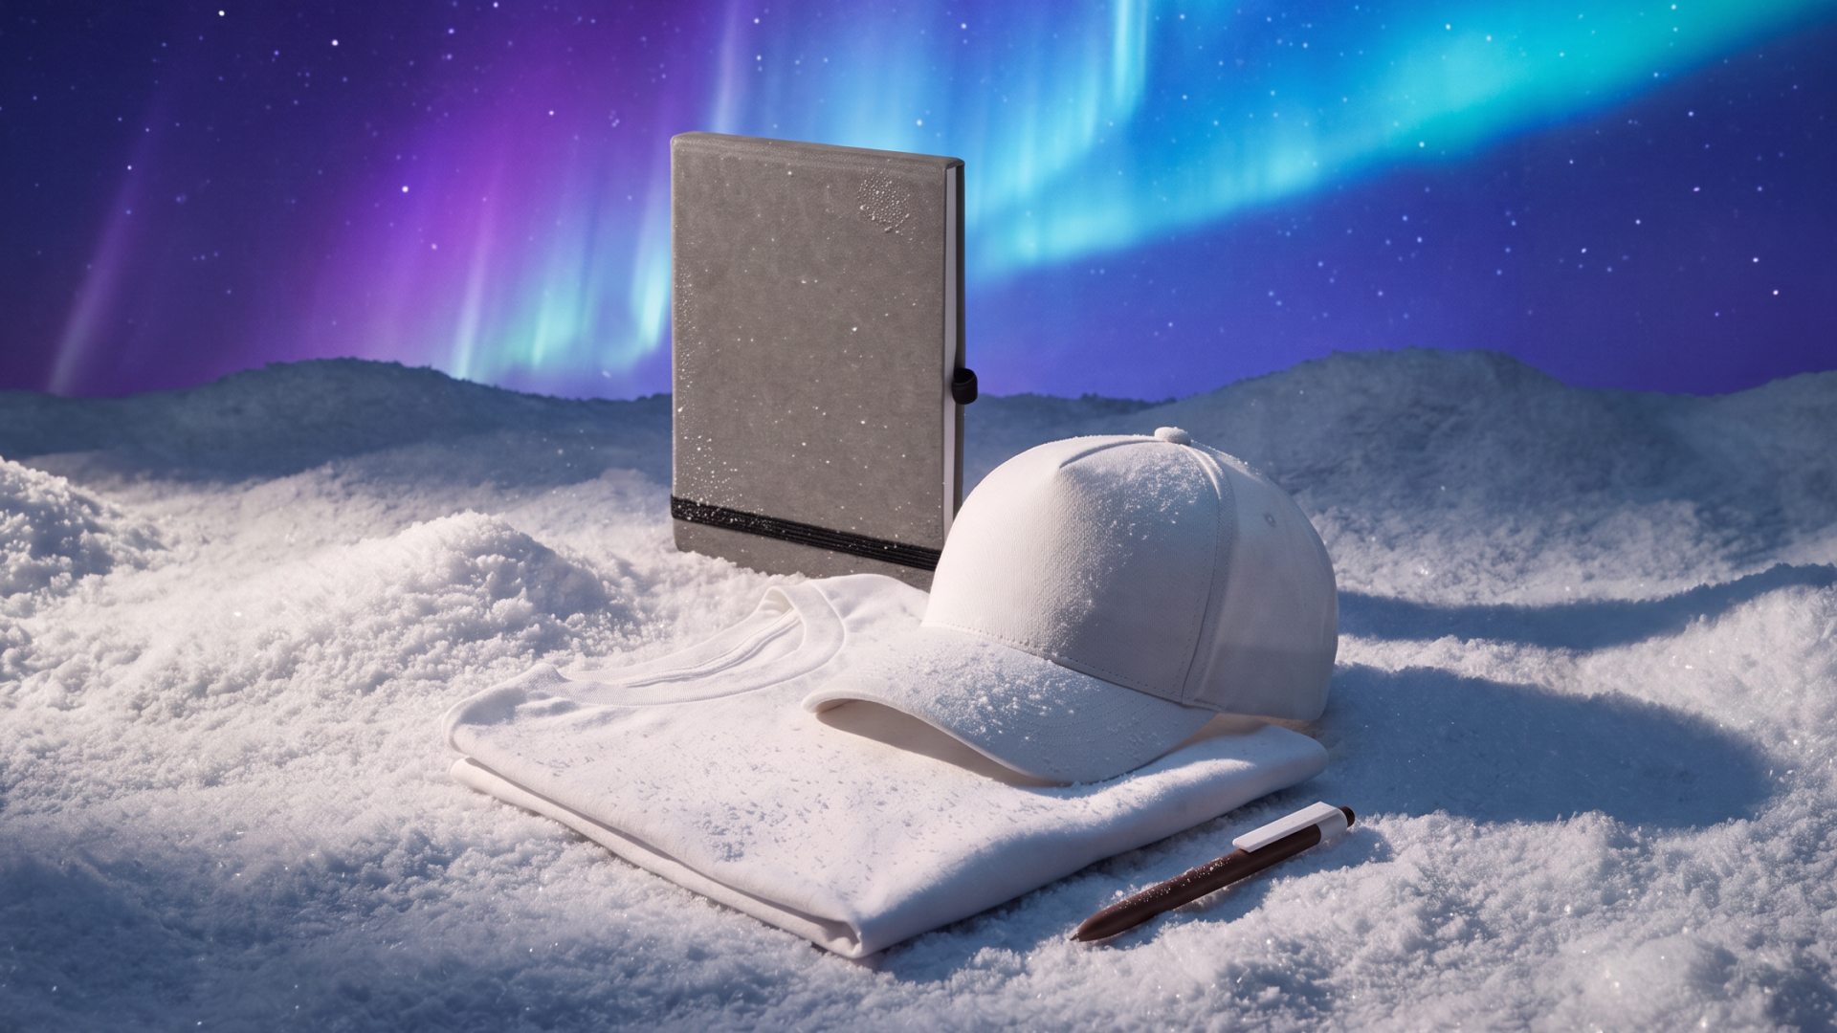

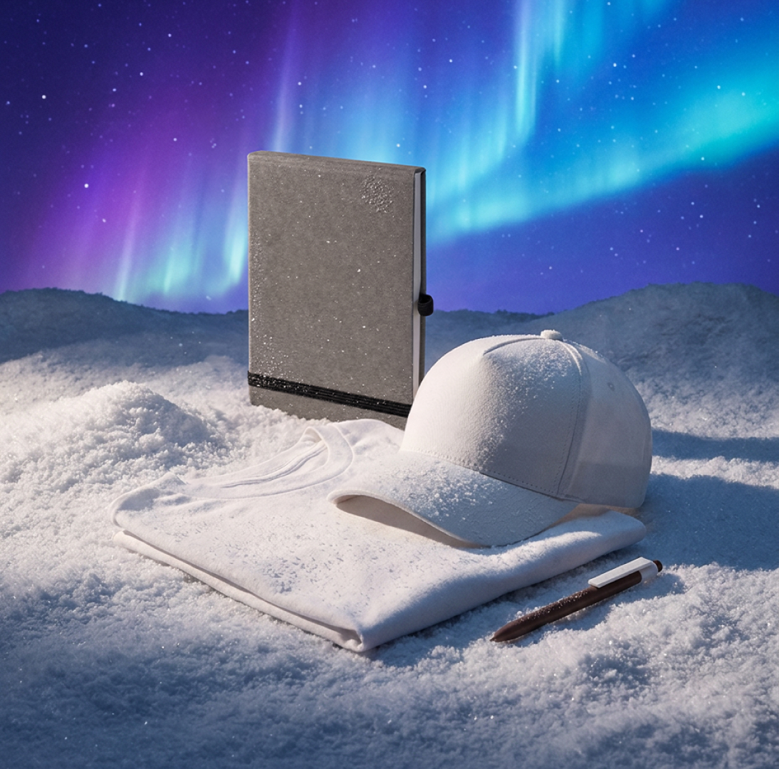








Чистый
Блокнот MEMO
33906/29
лист 2027
Белые футболка и бейсболка как холст
для принта, блокнот — для главных планов: новый год начинается
с чистого листа.
Бейсболка BREEZE 150
50504/102
Ручка шариковая RETRO
38015/14/01
Футболка унисекс REGENT 150
711380.102

Slide 4
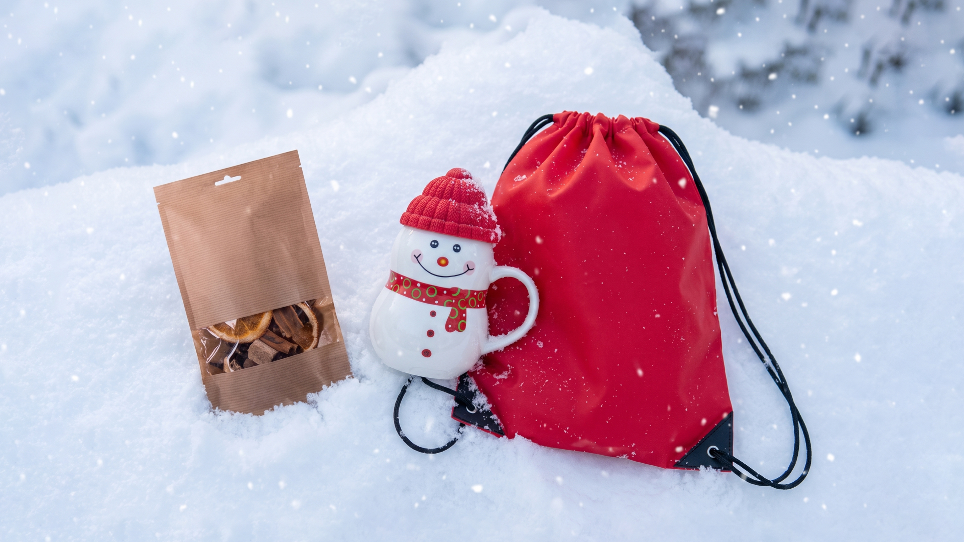
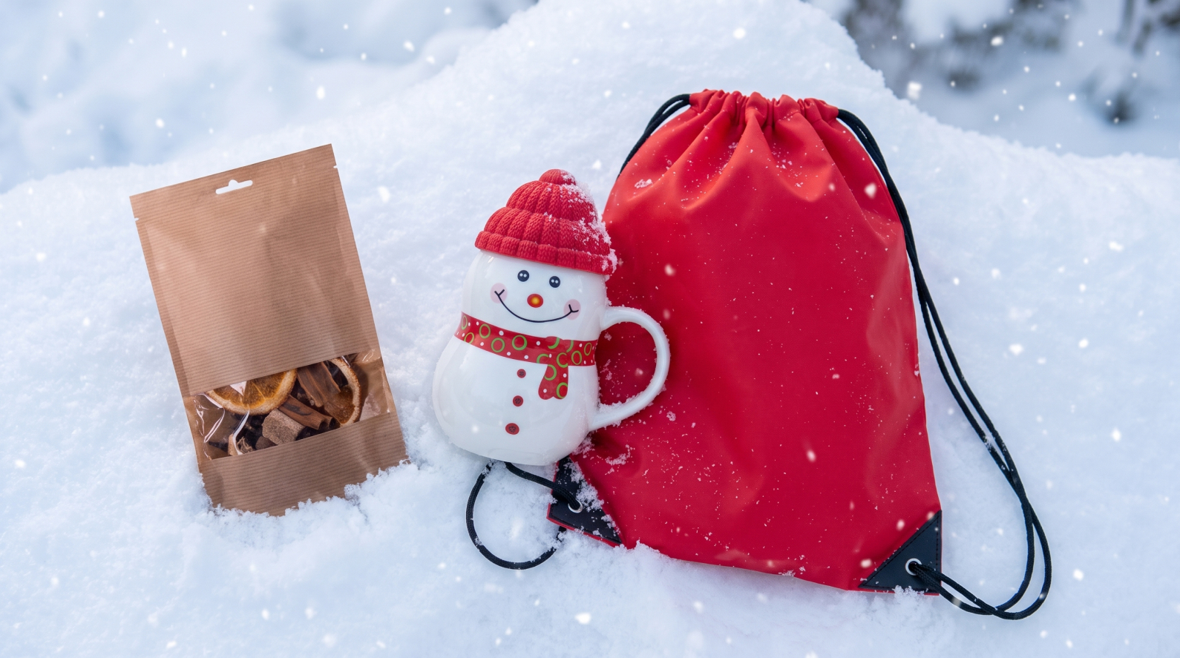






Праздник с собой
Сказка, которую можно взять с собой.
Кружка SNOWMAN
29900/08
Рюкзак-мешок
с укреплёнными уголками BY DAY
16111/08
Смесь трав и специй
"Глинтвейн"
34922

Slide 5
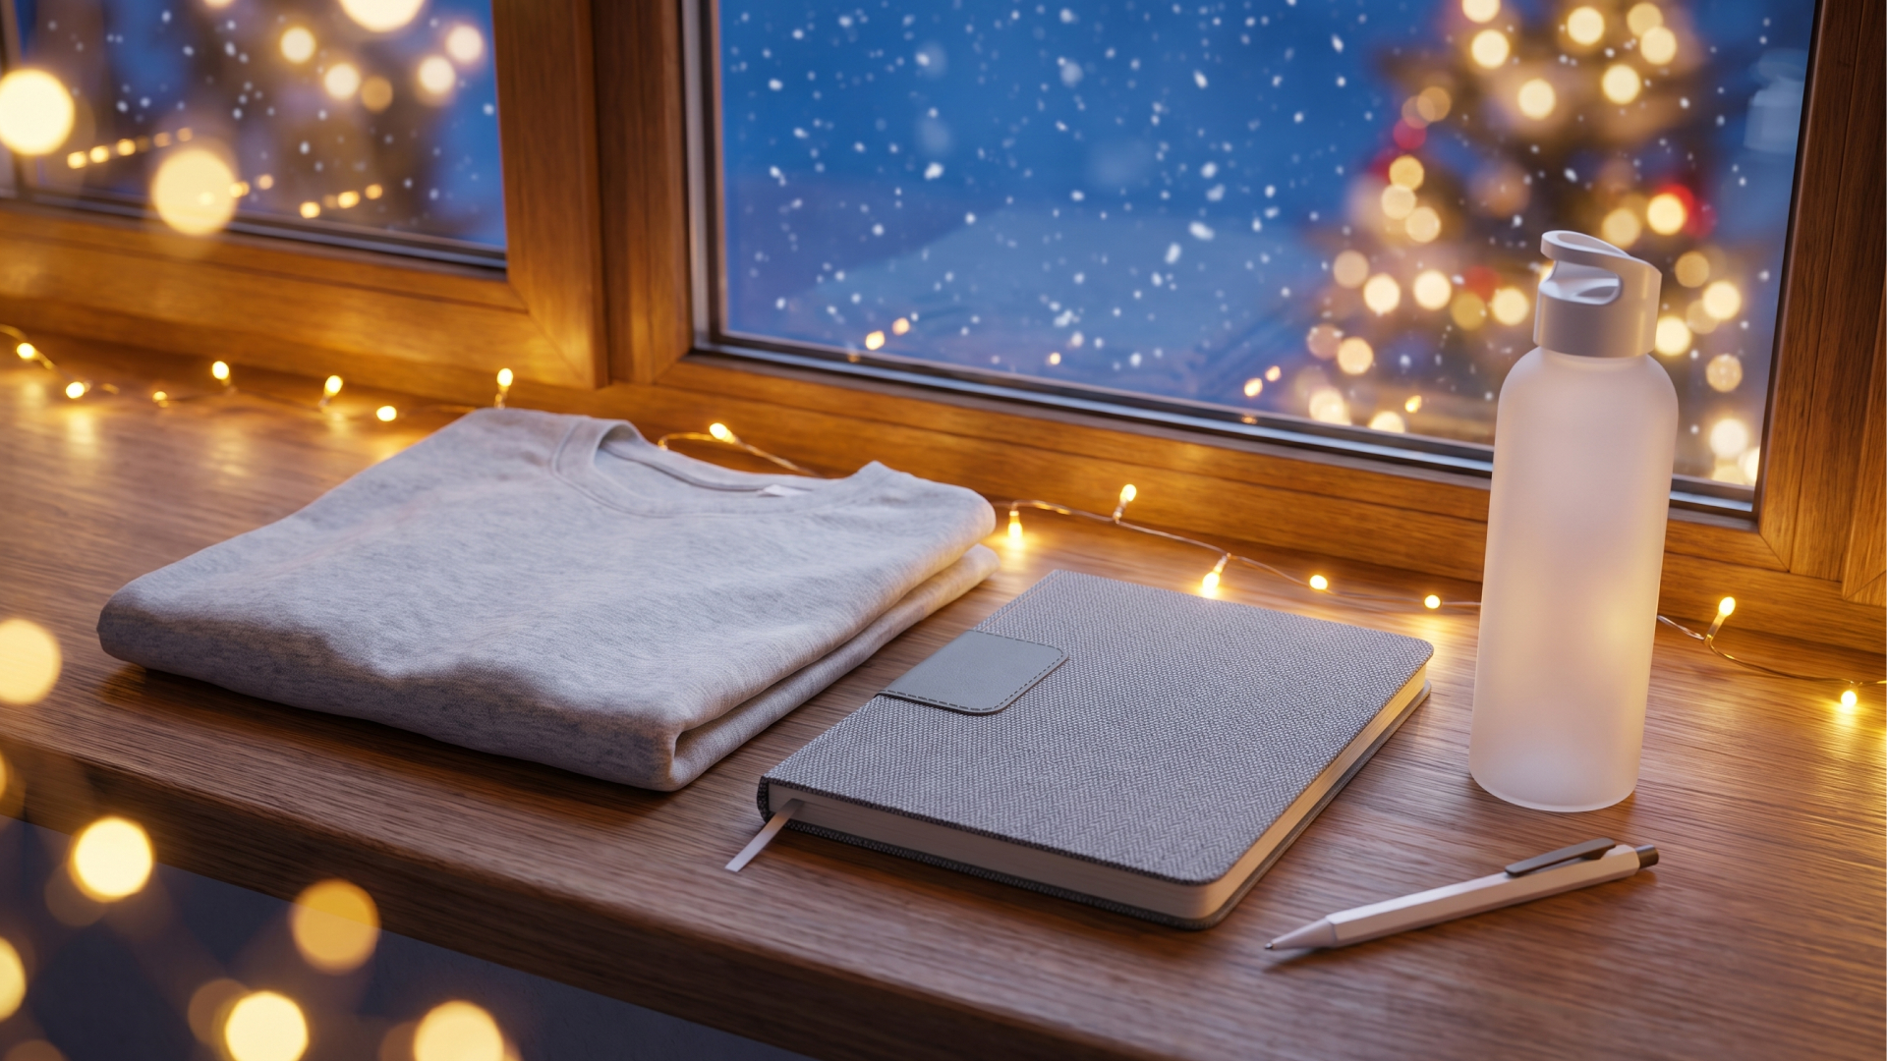

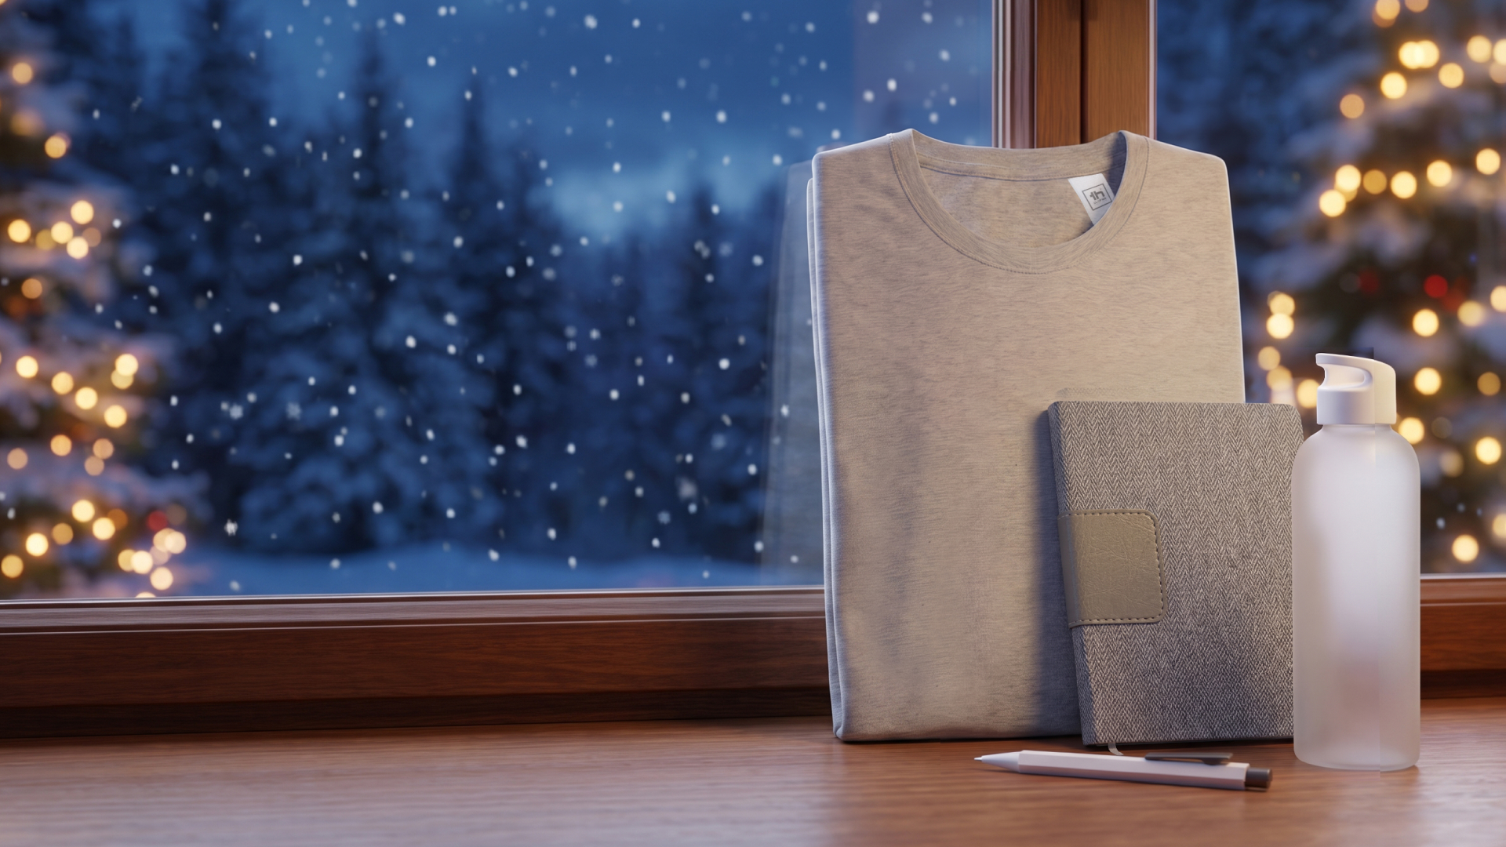
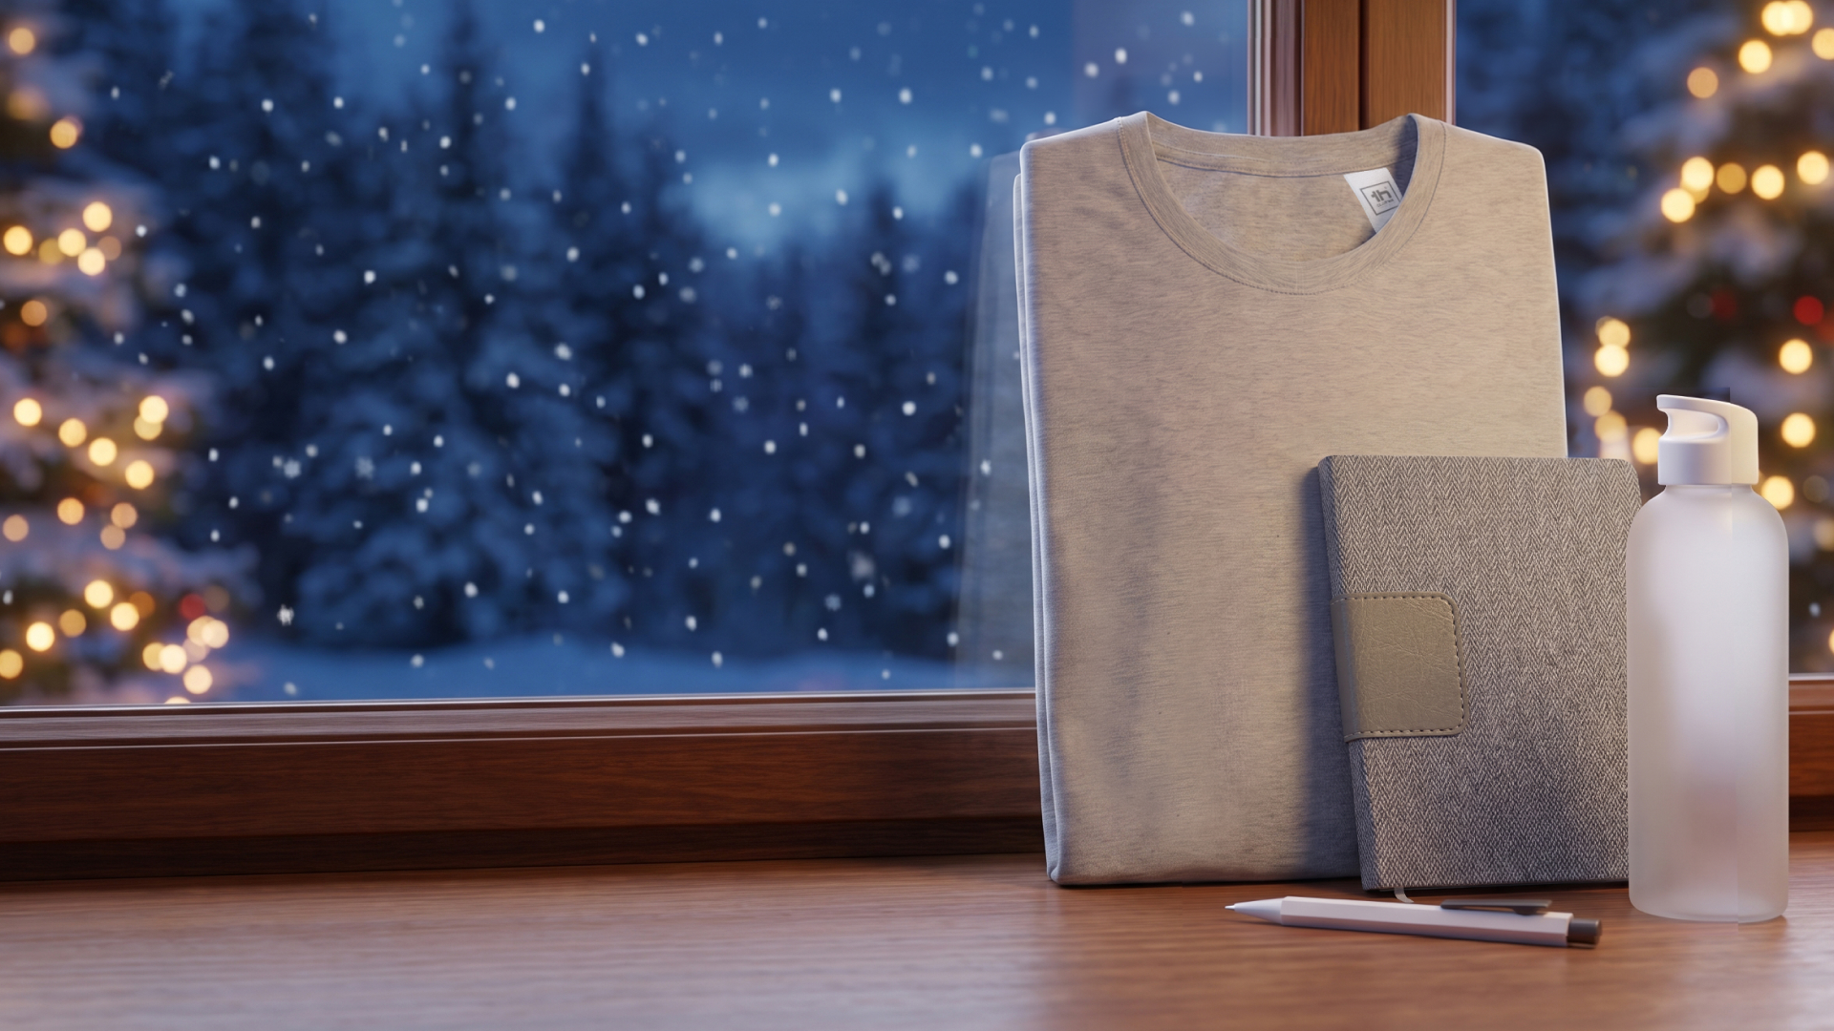
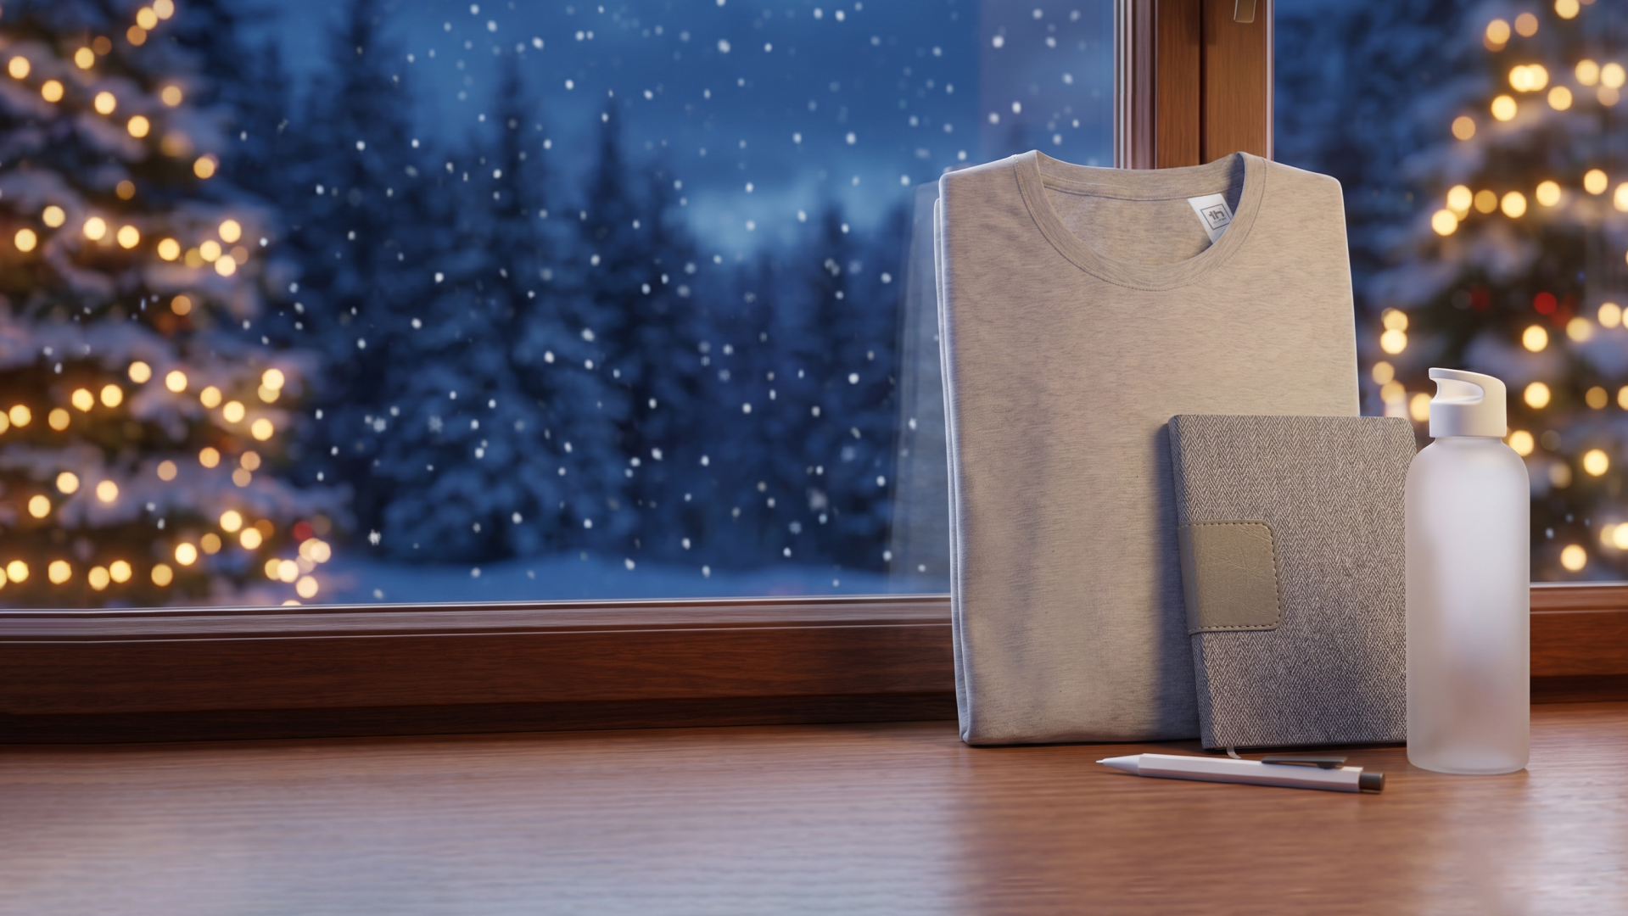








Футболка мужская ANKARA 190
351002.29
Ежедневник недатированный SCOTTY
24701/29
Бутылка LIQUID 2
7256/01
Новый я —
с 1 января
Футболка на тренировку, бутылка для воды, ежедневник для честных планов.
Капсула, которая помогает сдержать обещания, данные себе под бой курантов.
Ручка шариковая SCALEN
40400/01/30

Slide 6
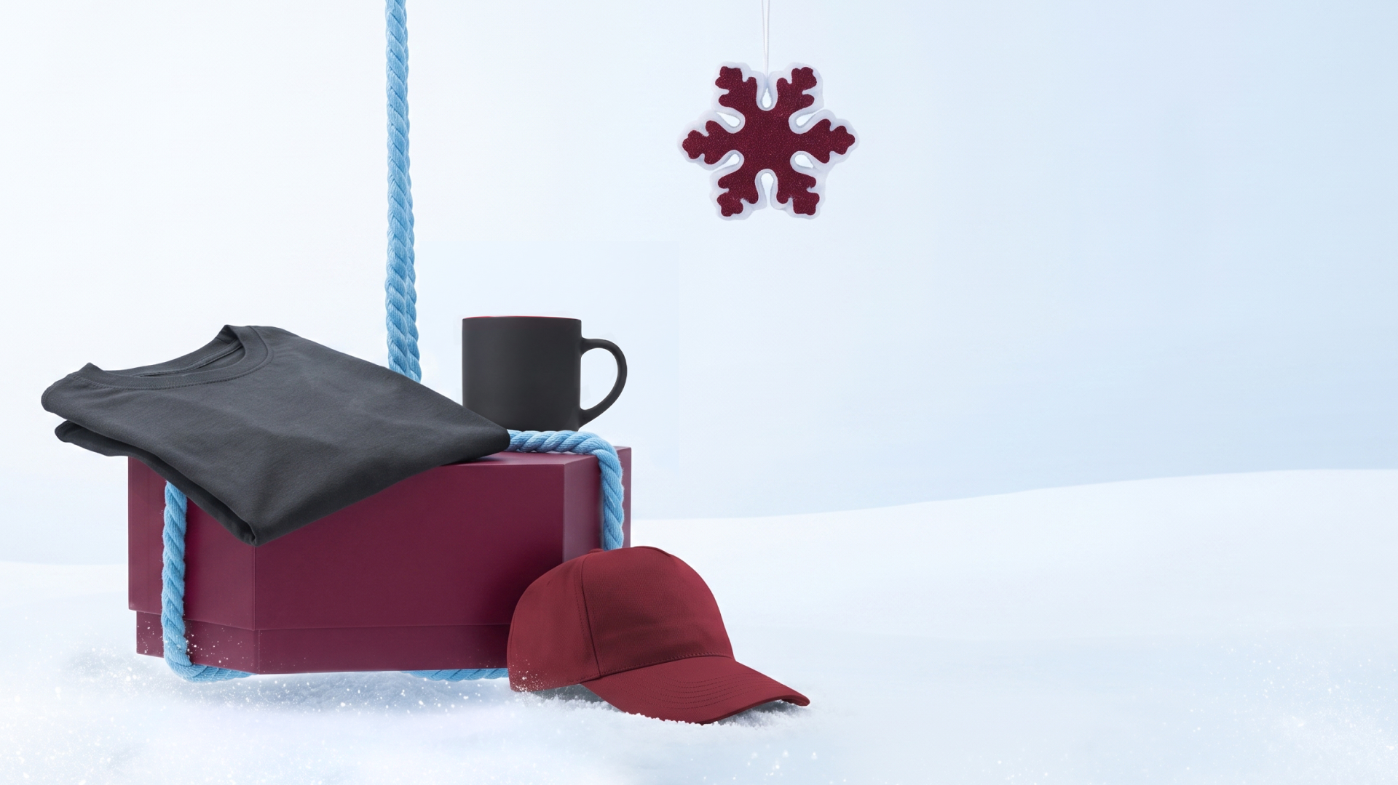
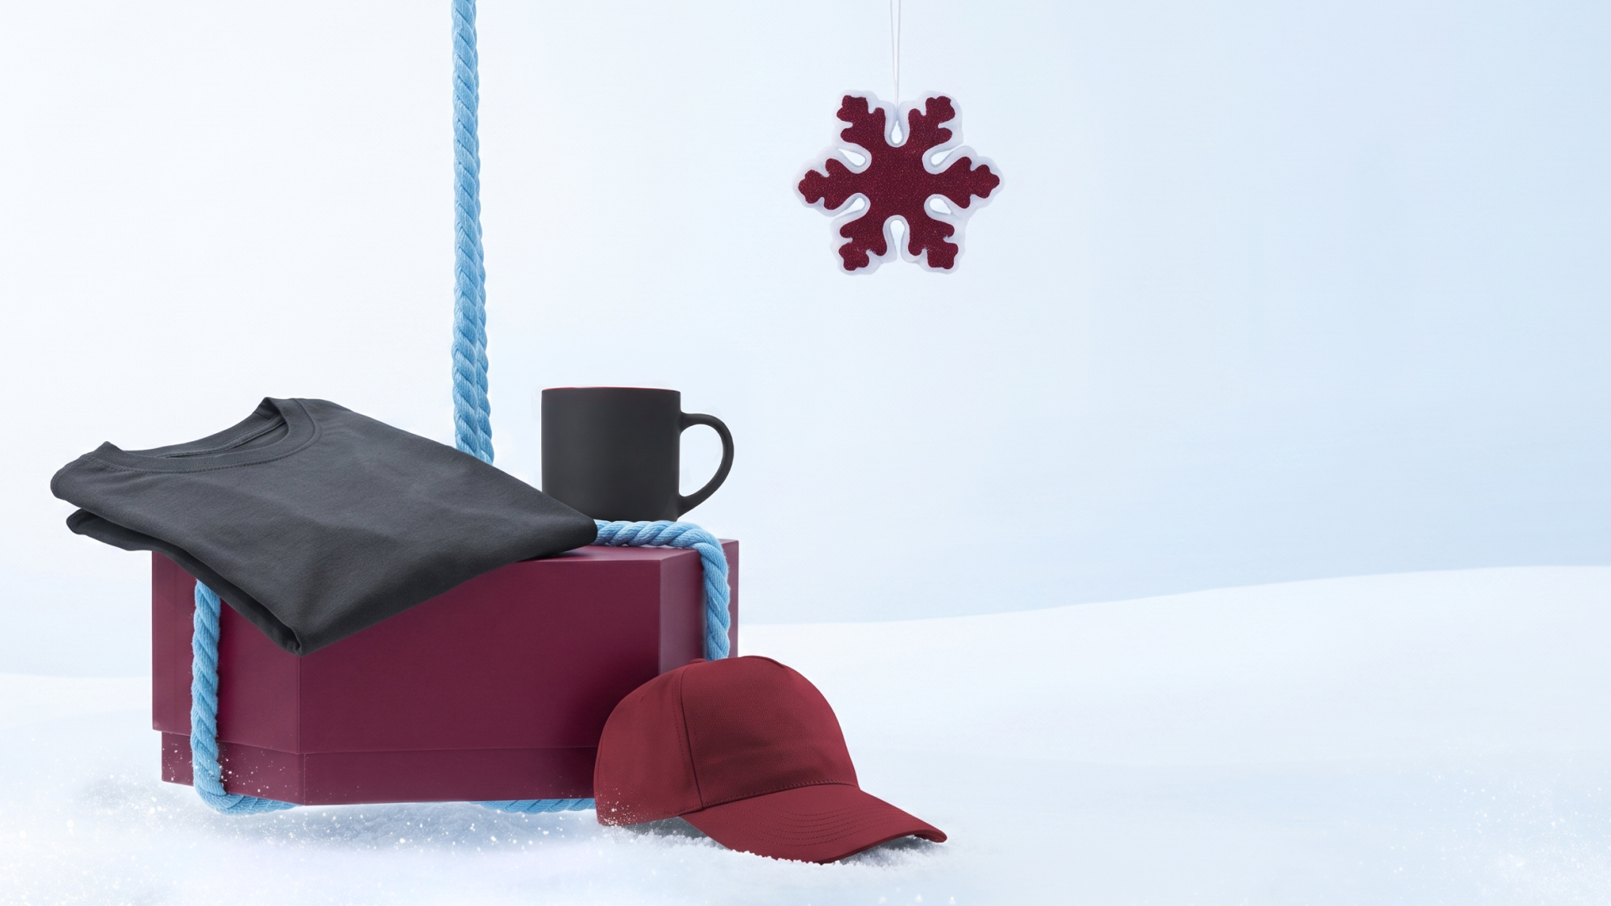










Стиль
с характером
Украшение новогоднее СНЕЖИНКА
56000/08
Единый цветовой код драйва: капсула для тех, кто входит
в год смело и ярко.
Футболка мужская IMPERIAL 190
711500.384
Кружка YASNA
23506/08
Бейсболка START FIVE
25438.81

Slide 7
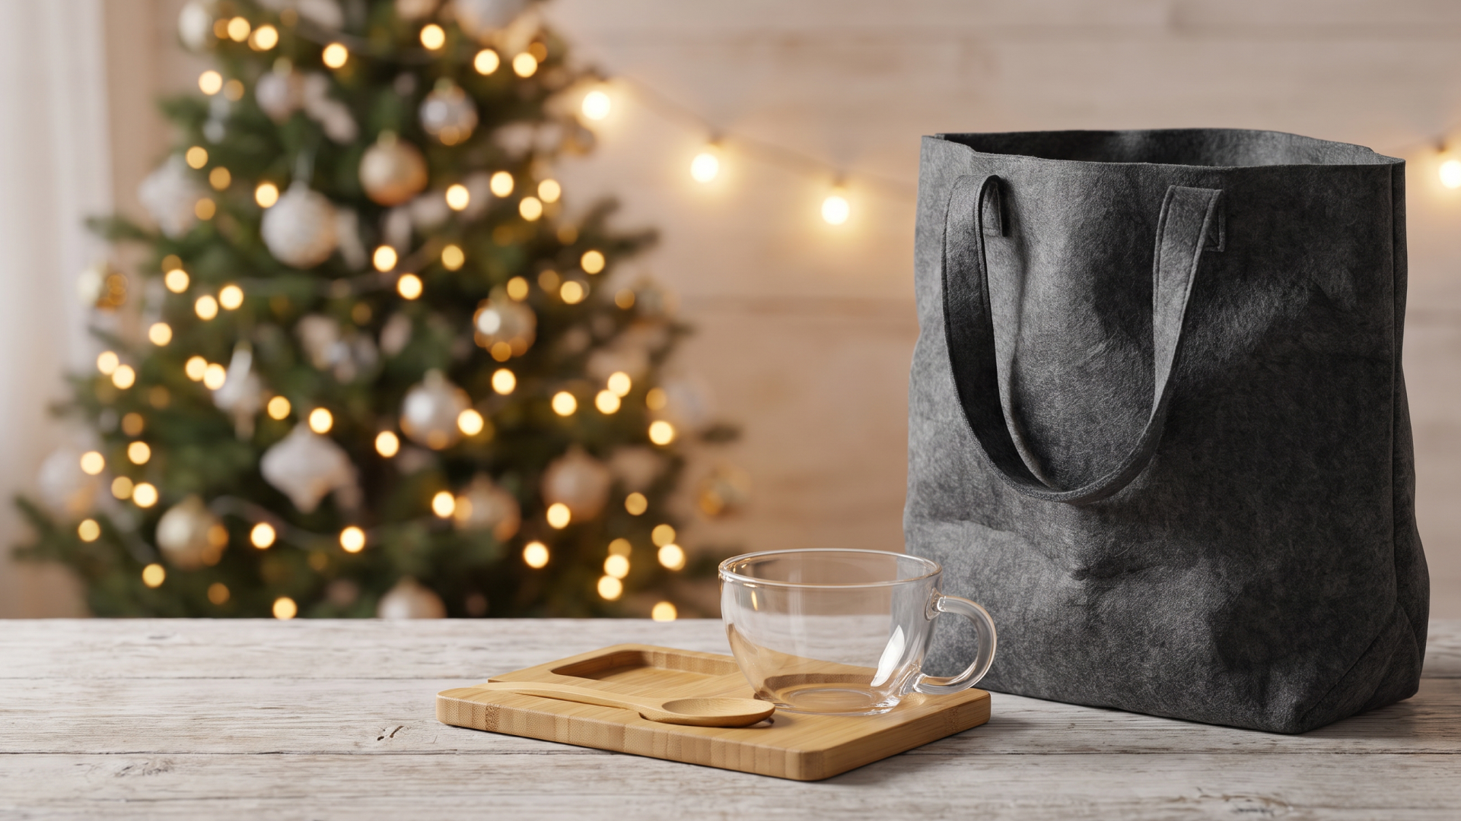
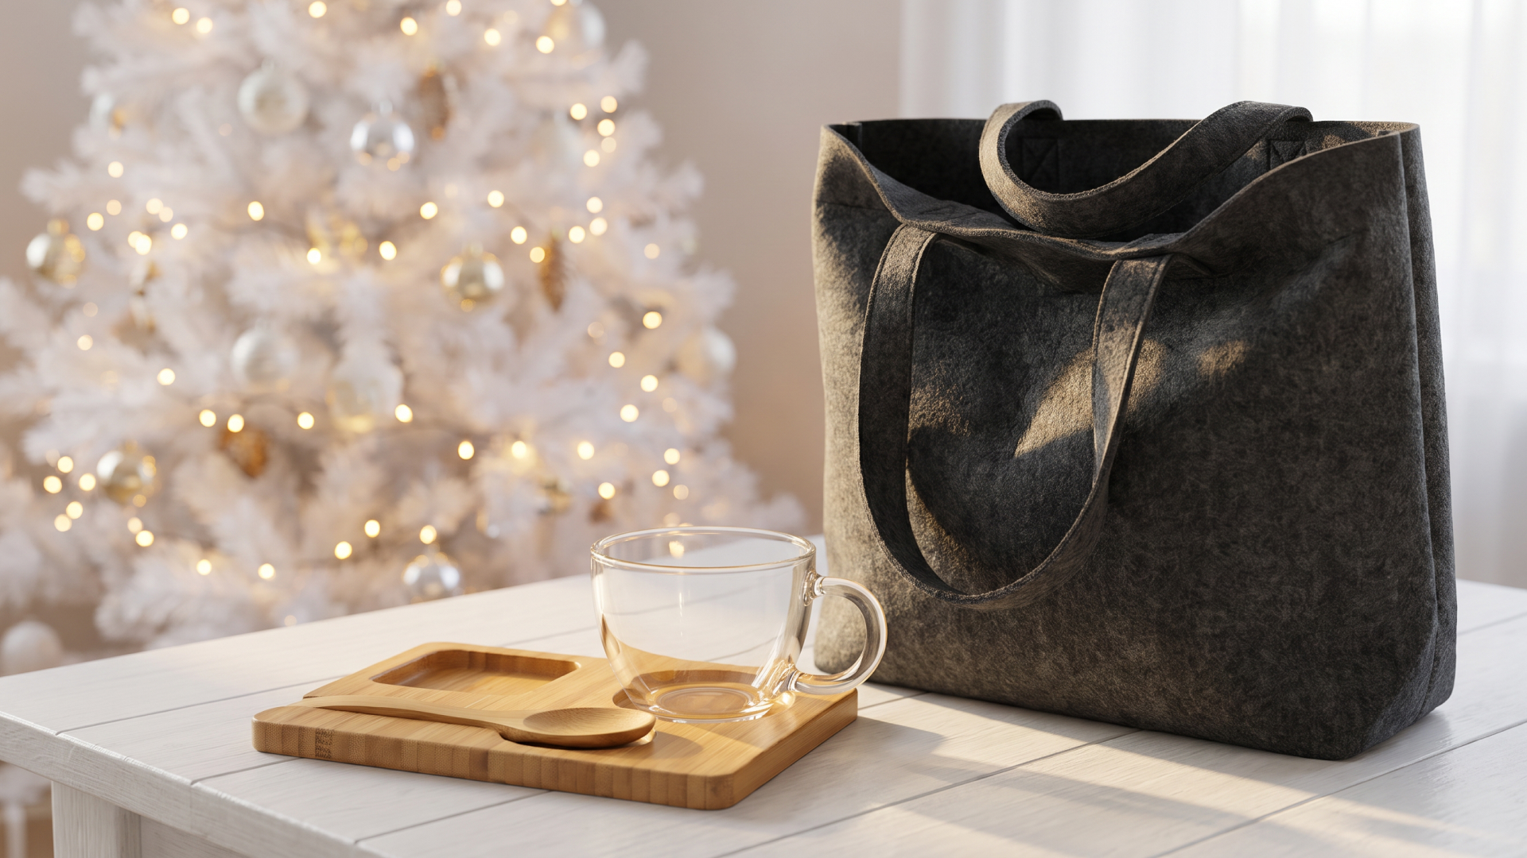
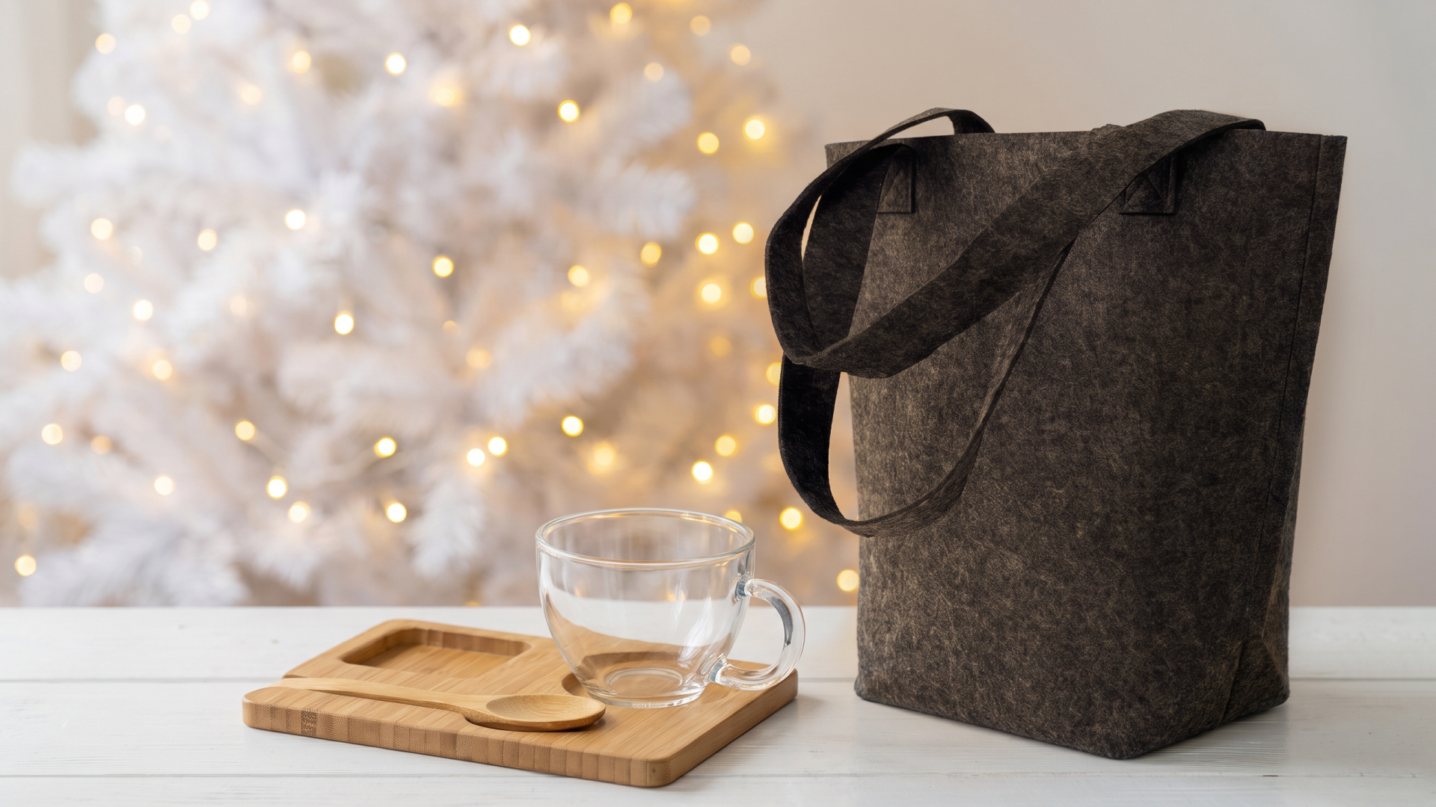
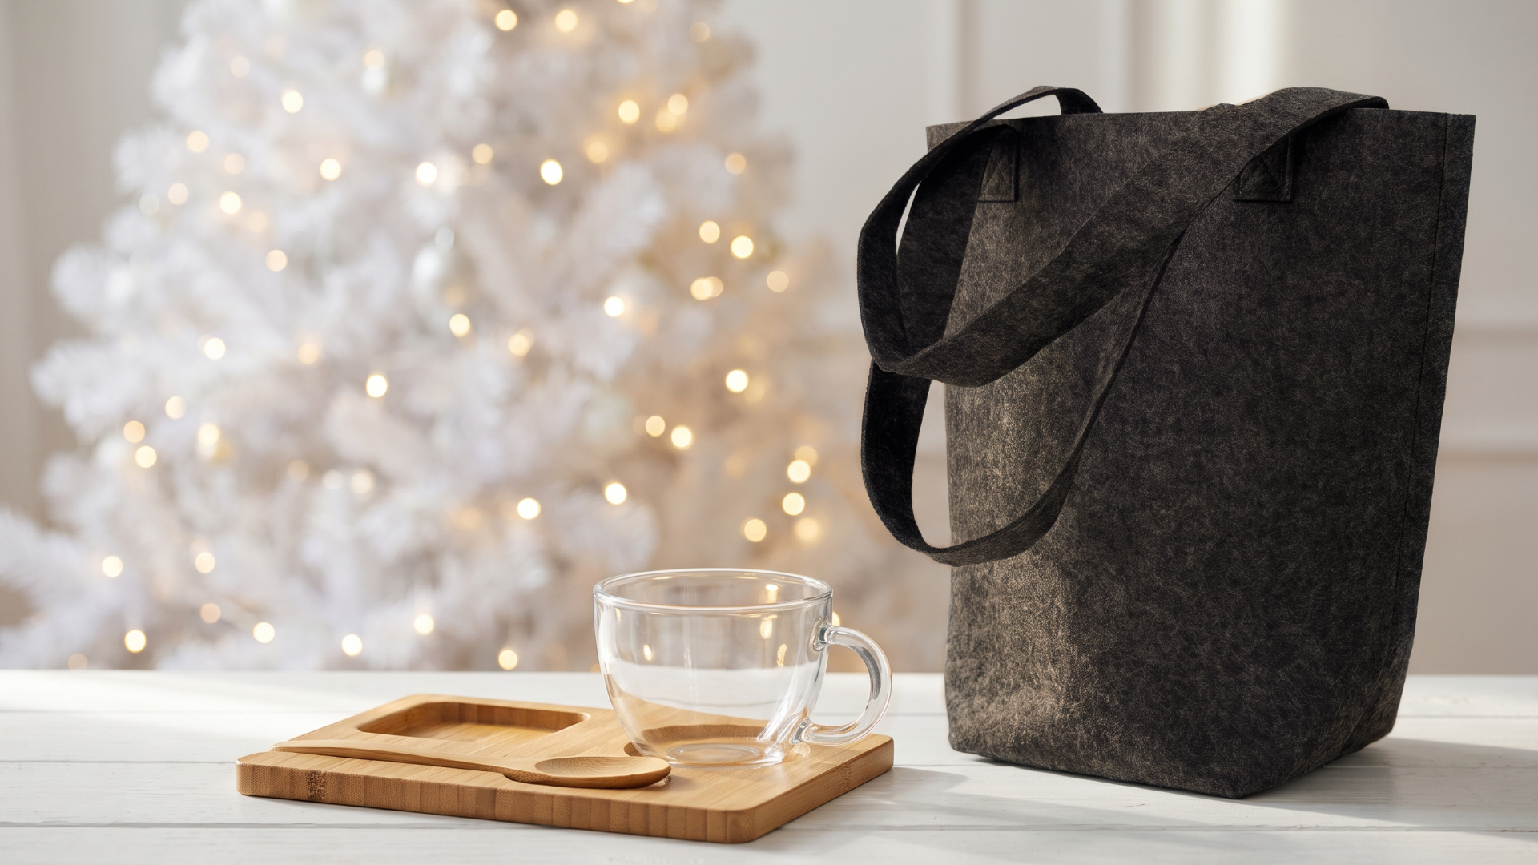
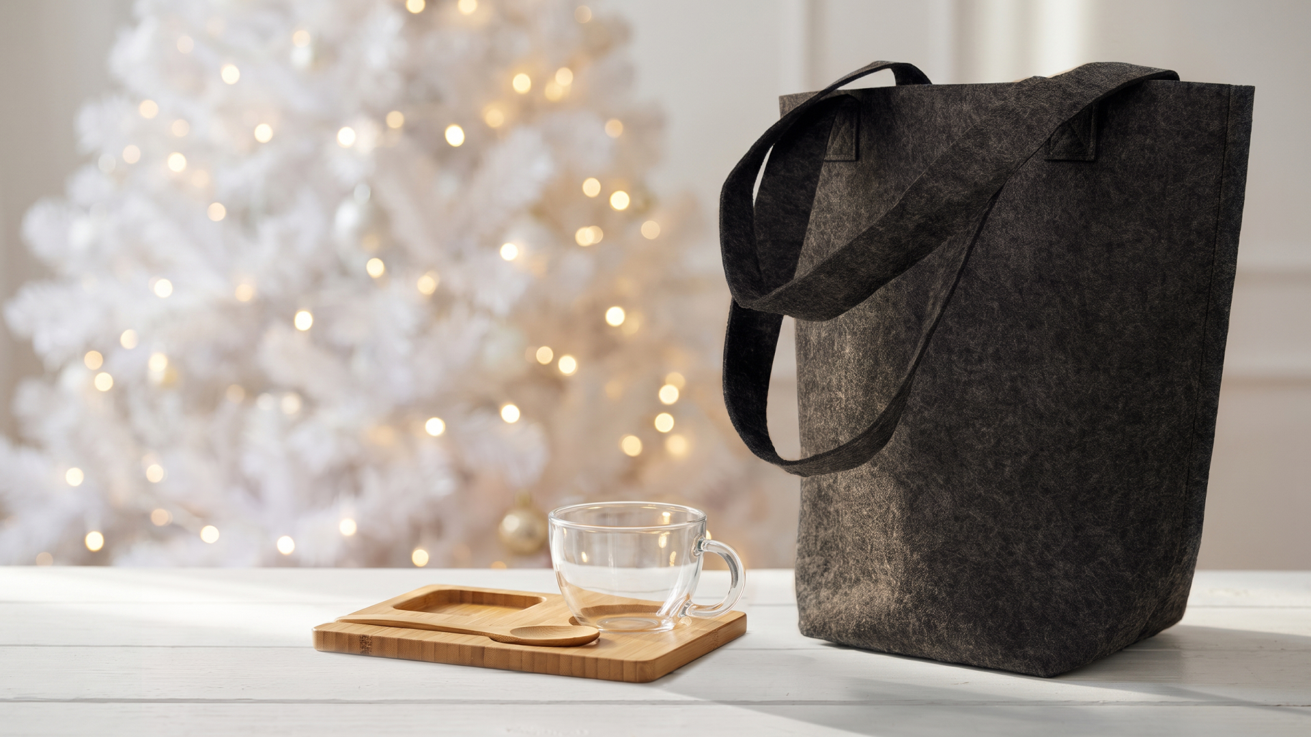
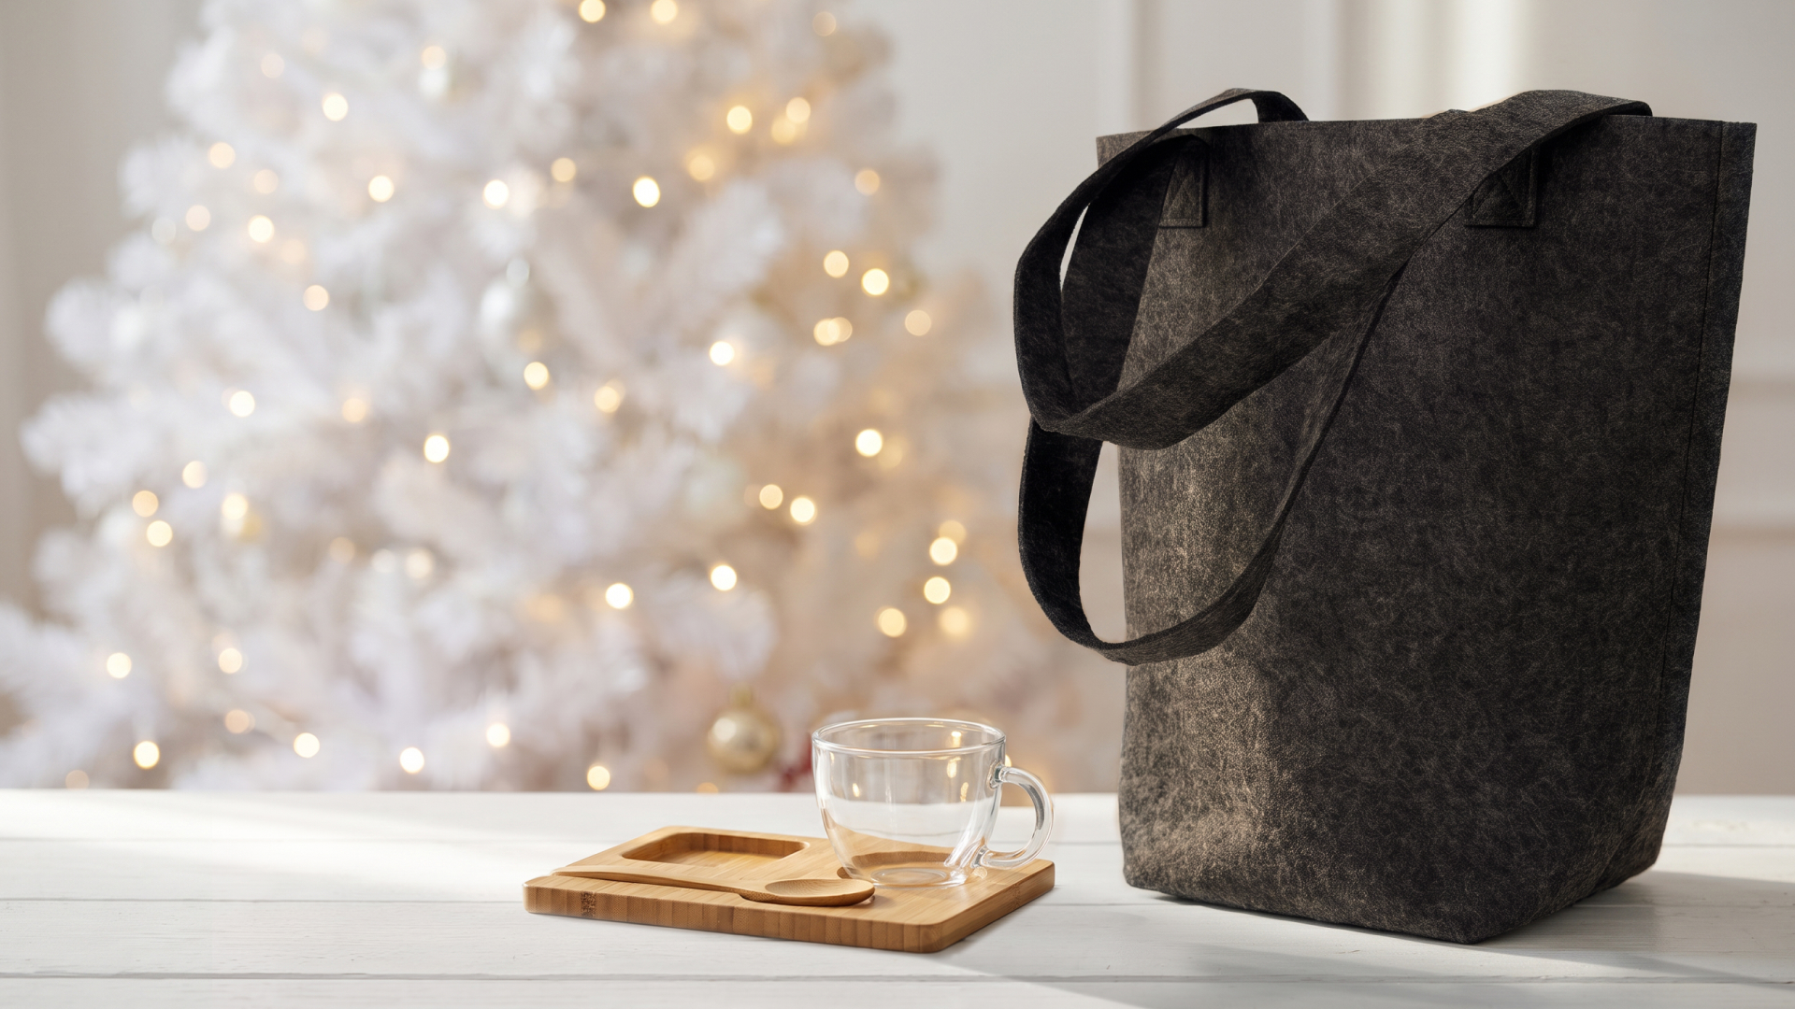
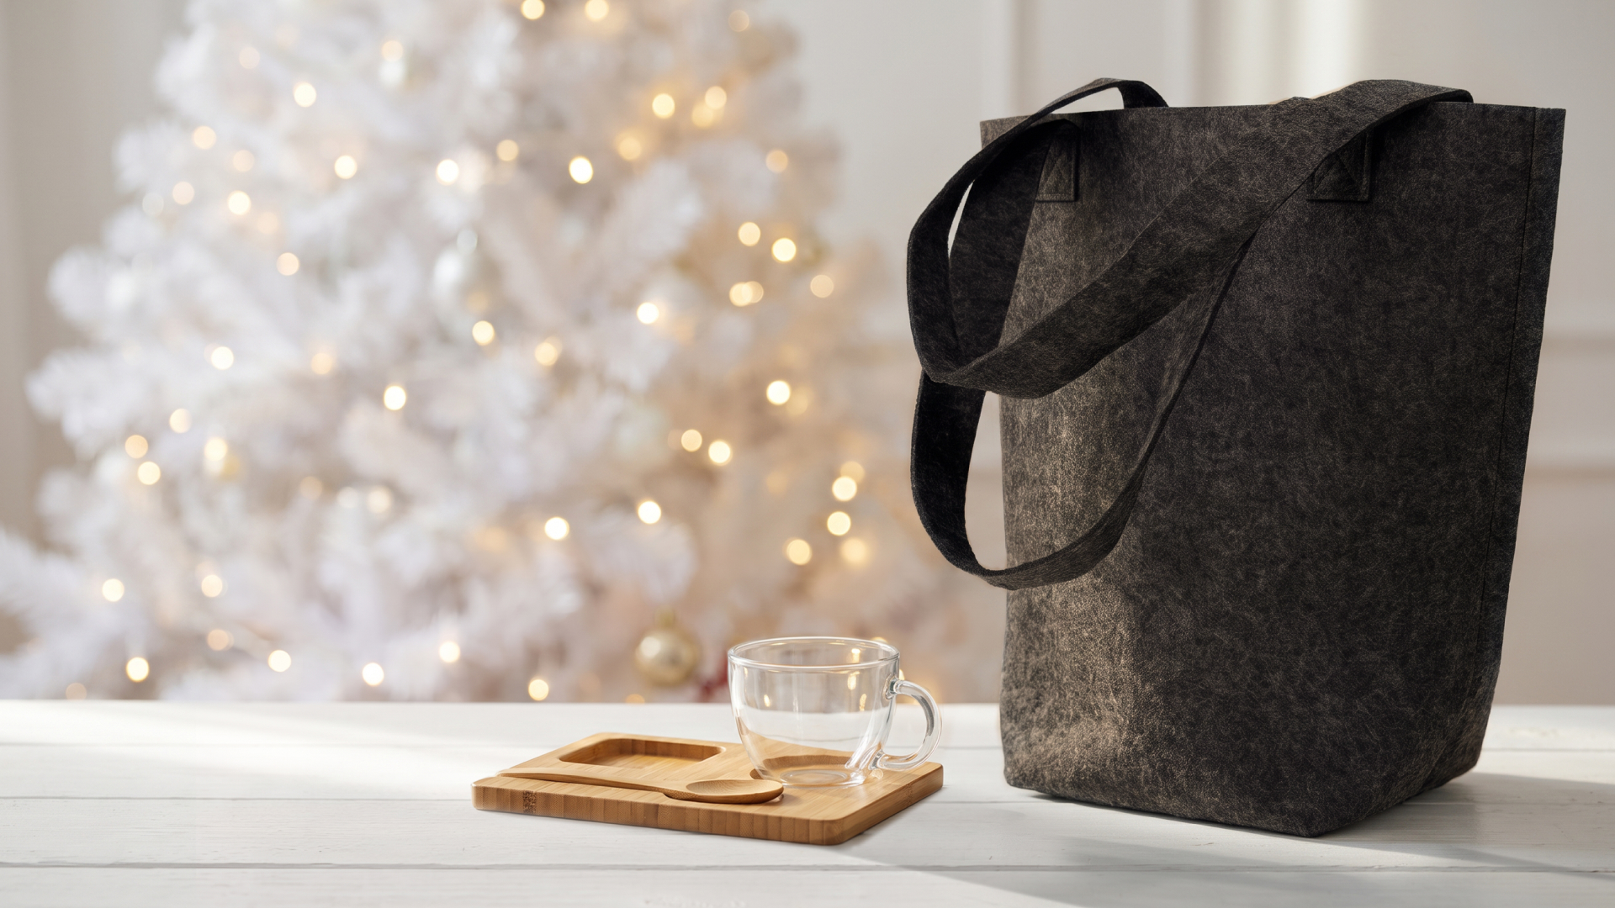





Сумка-шоппер FELTY
32836/30
Эко-логичный
праздник
Первый кофе года в красивой стеклянной чашке и шоппер для добрых дел: капсула
про вдумчивую жизнь.
Чашка с ложкой на
подставке MORKE
346482

Slide 8
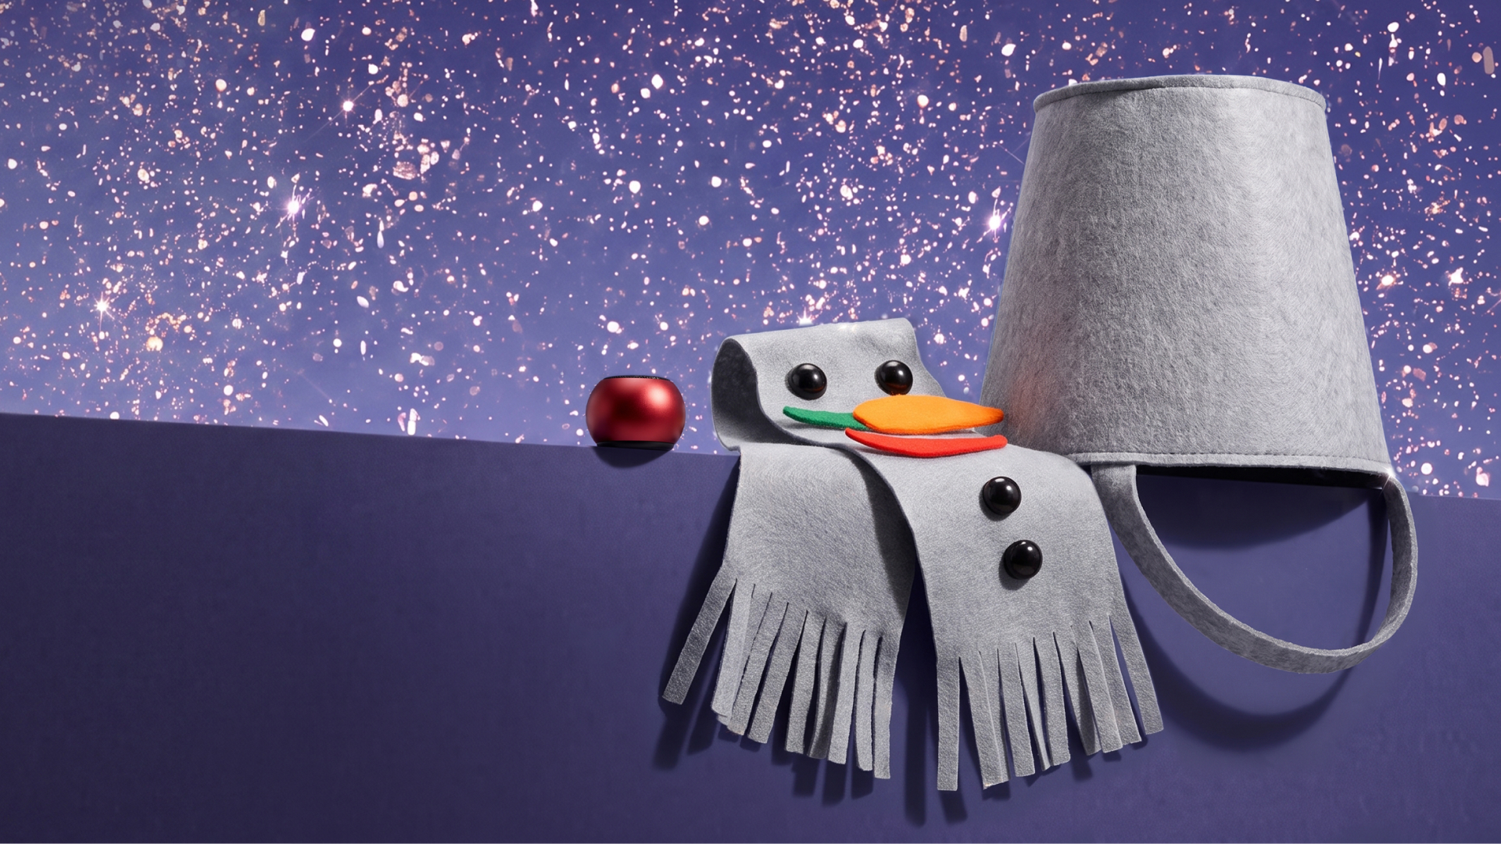
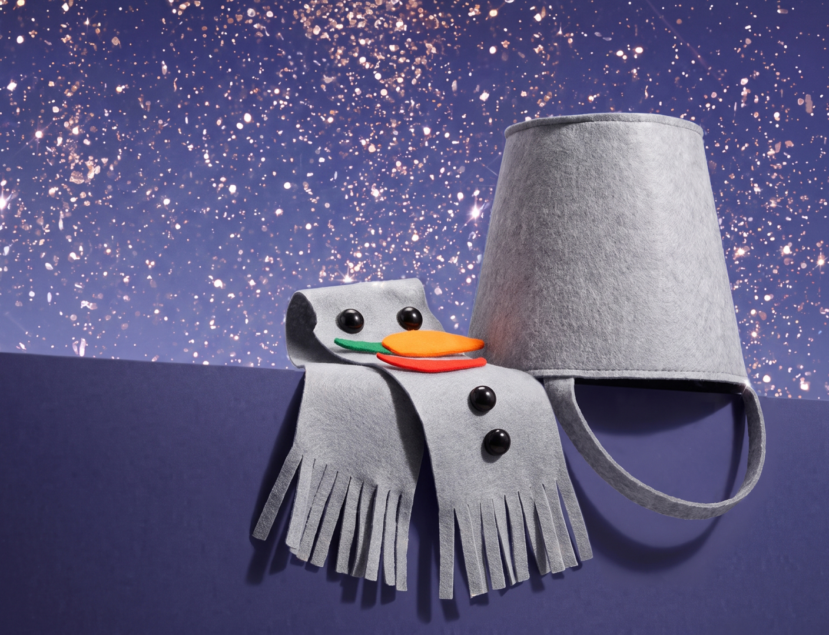





Зимний движ
Для тех, кто не сидит дома:
снежные забавы на улице и музыка.
Портативная mini Bluetooth-колонка
Sound Burger "Ellipse"
26531/08
Набор для лепки
снеговика УЛЫБКА
20901/30

Slide 9
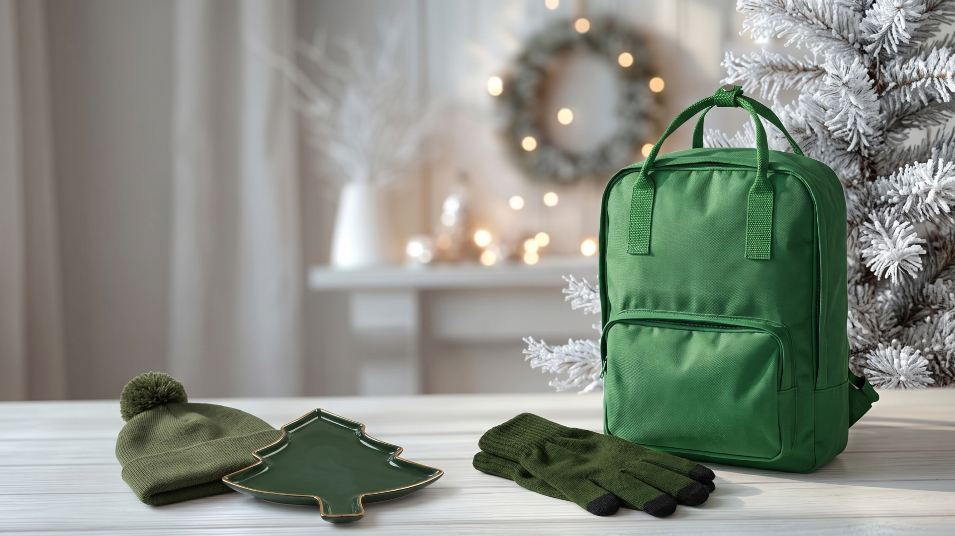
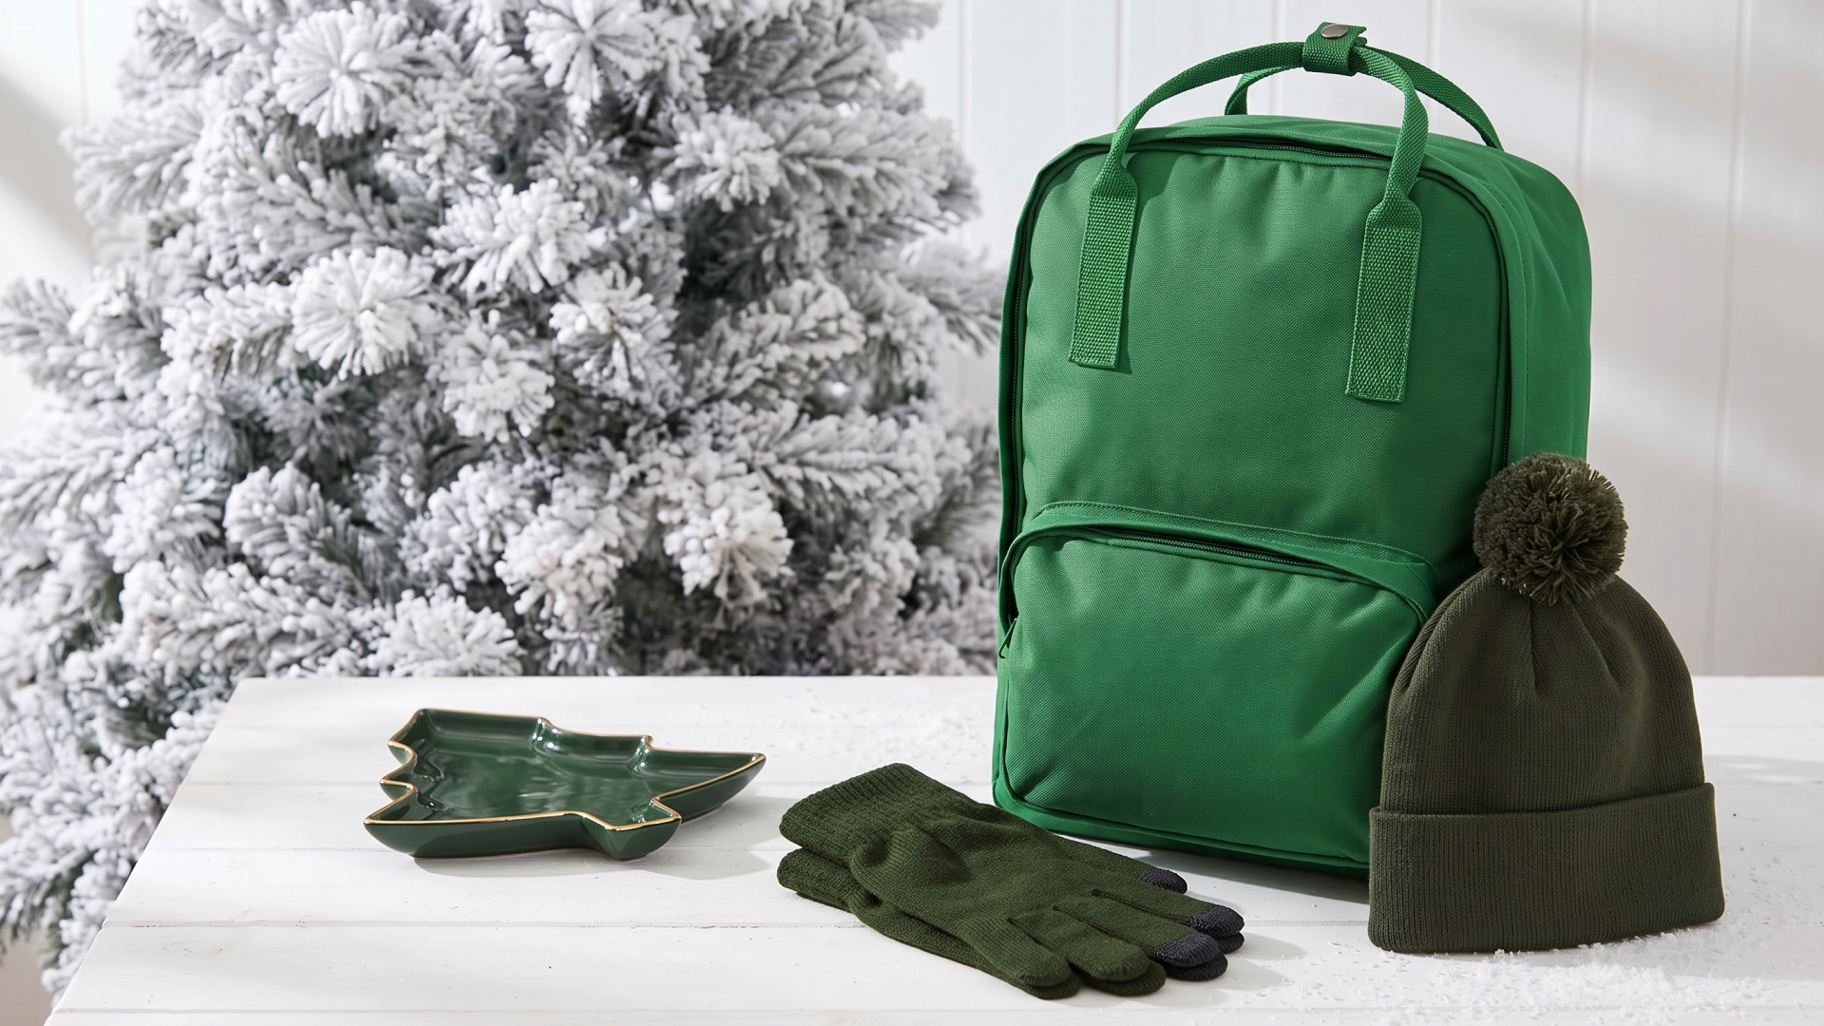
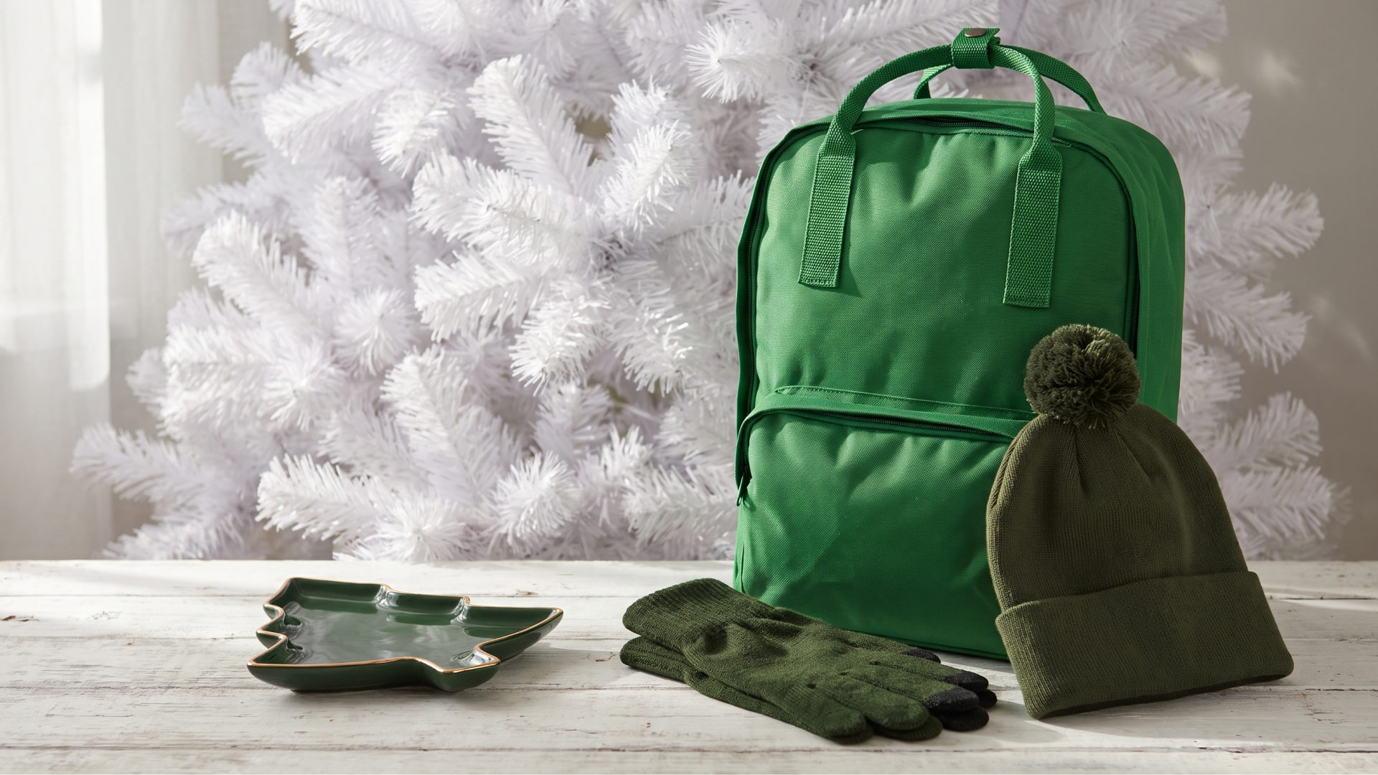








Рюкзак SOKEN
345400/15
Хвойный вайб
Стильный зелёный код: настроение зимнего леса в каждой вещи.
Шапка Wind-S
254432-S.09
Перчатки сенсорные REACH
51101/275
Тарелка ЕЛОЧКА
29903

Slide 10
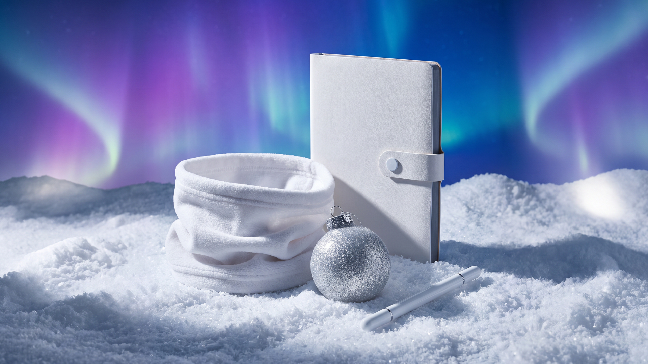
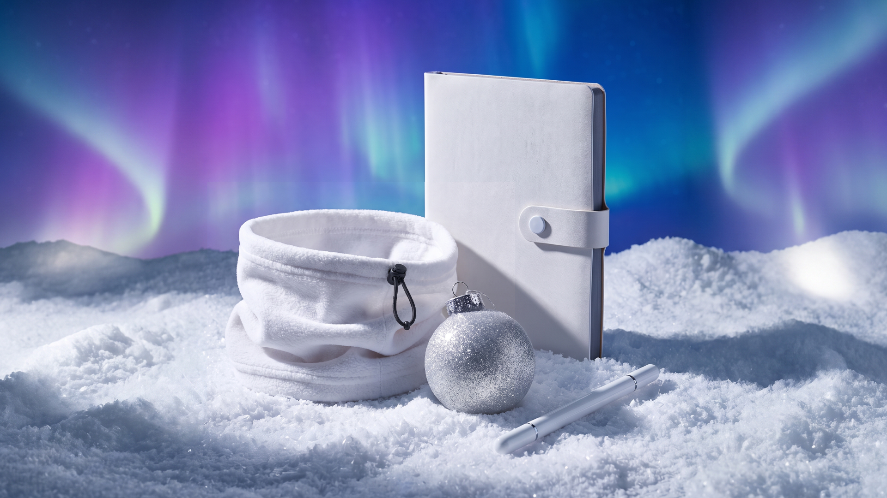
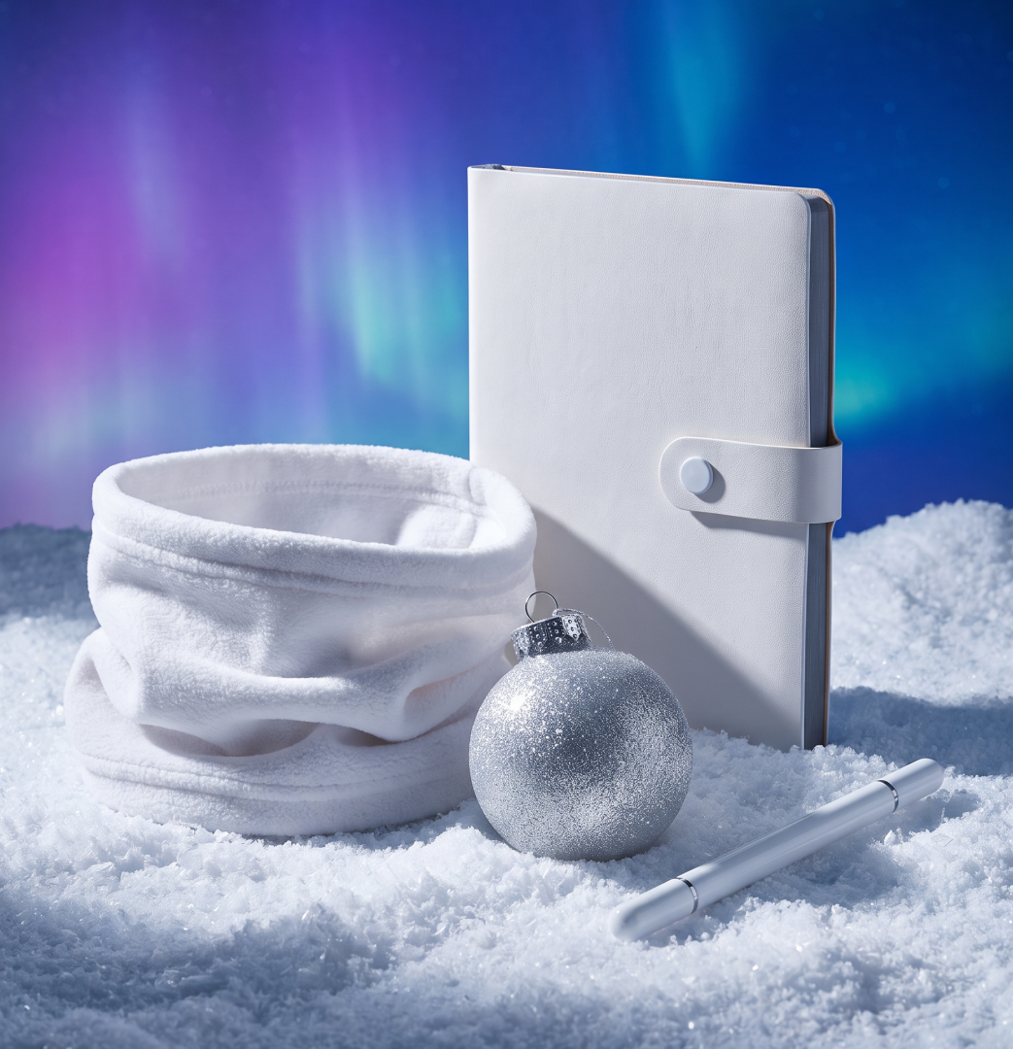




Ежедневник недатированный STELLAR
24728/01/30
Снежная магия
Капсула-холст: любой логотип и любое пожелание зазвучат на ней идеально.
Шарф-бафф HOTTY-S флис 230
25511.01
Ручка шариковая + карандаш вечный 2 в 1
32813/01
Шар новогодний FLICKER
27002/01

Slide 11
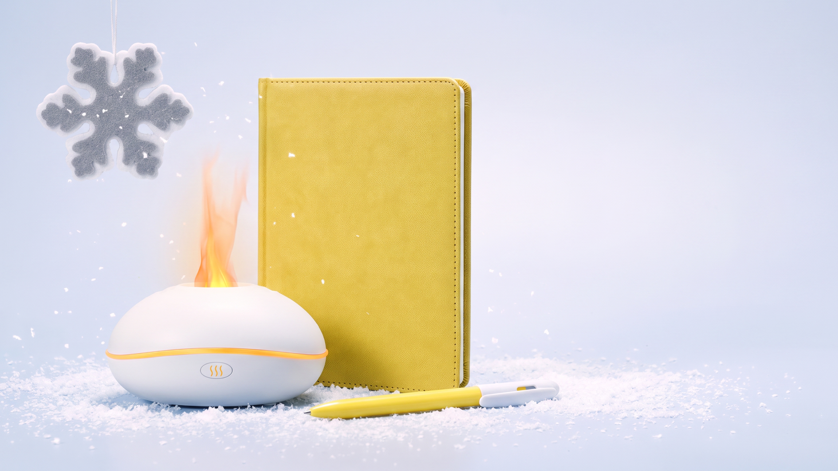
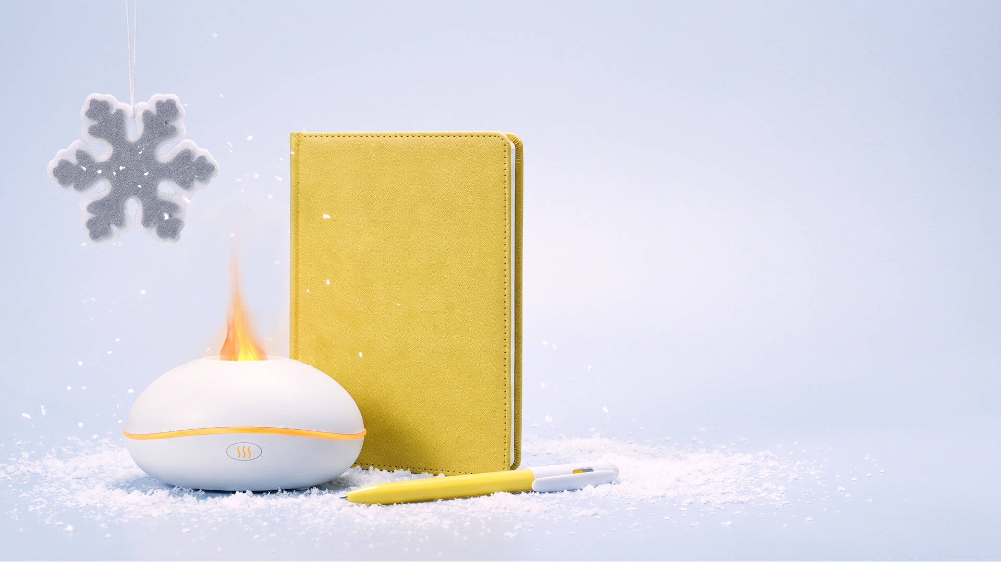
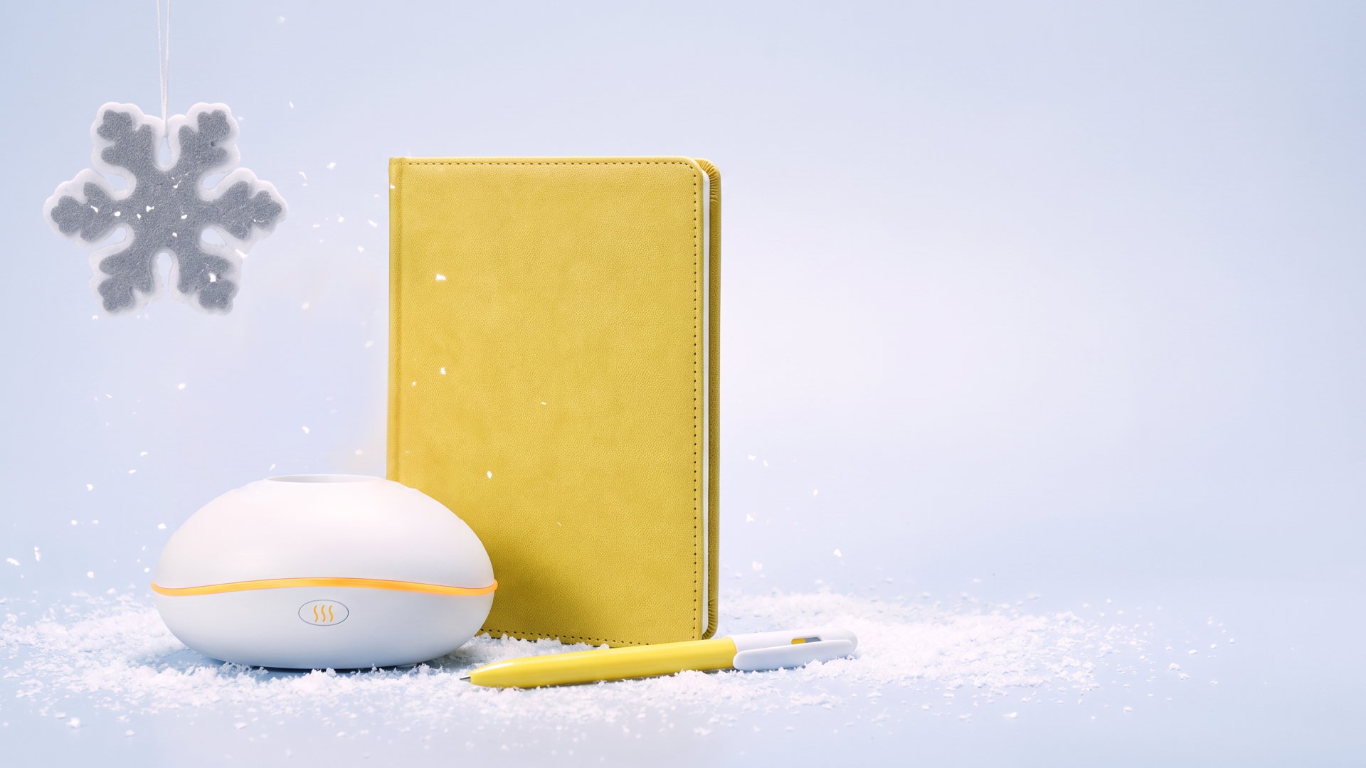






Украшение новогоднее СНЕЖИНКА
56000/47
Ежедневник недатированный Bliss, формат А5, в линейку
24601/03
Блеск новых
идей
Увлажнитель-ароматизатор POND ультразвуковой, белый
41002/01
Сверкающий ежедневник для ярких мыслей и увлажнитель, который наполняет воздух волшебством.
Ручка шариковая LEVEL
38014/03/01

Slide 12
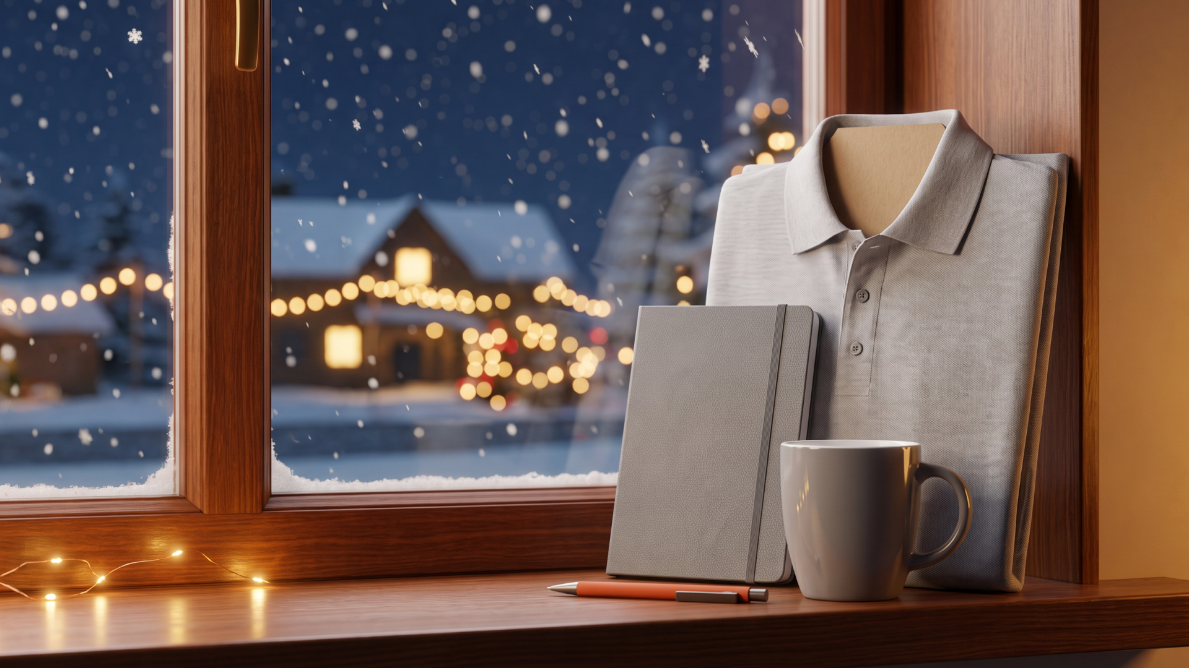
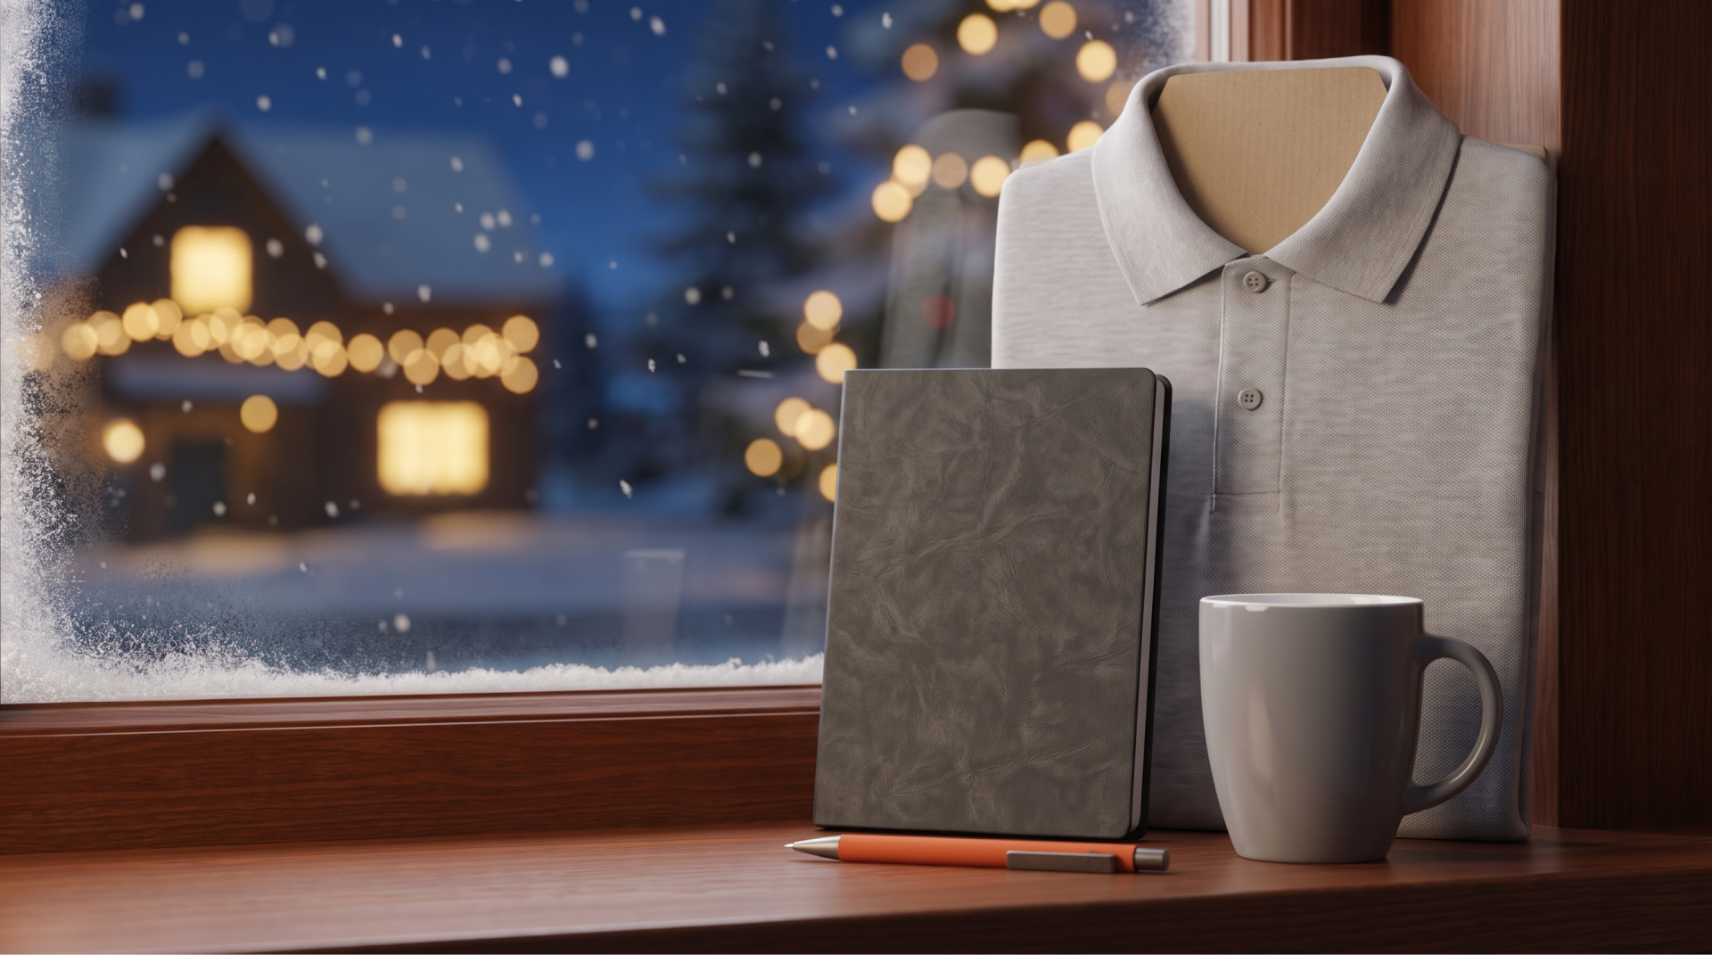
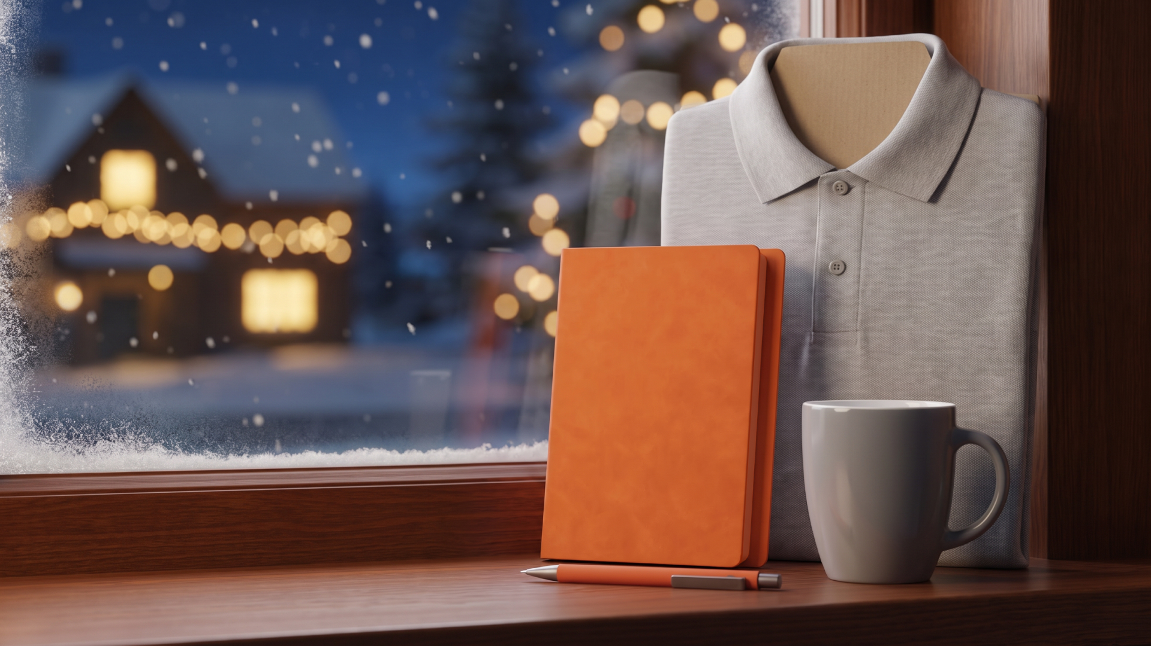
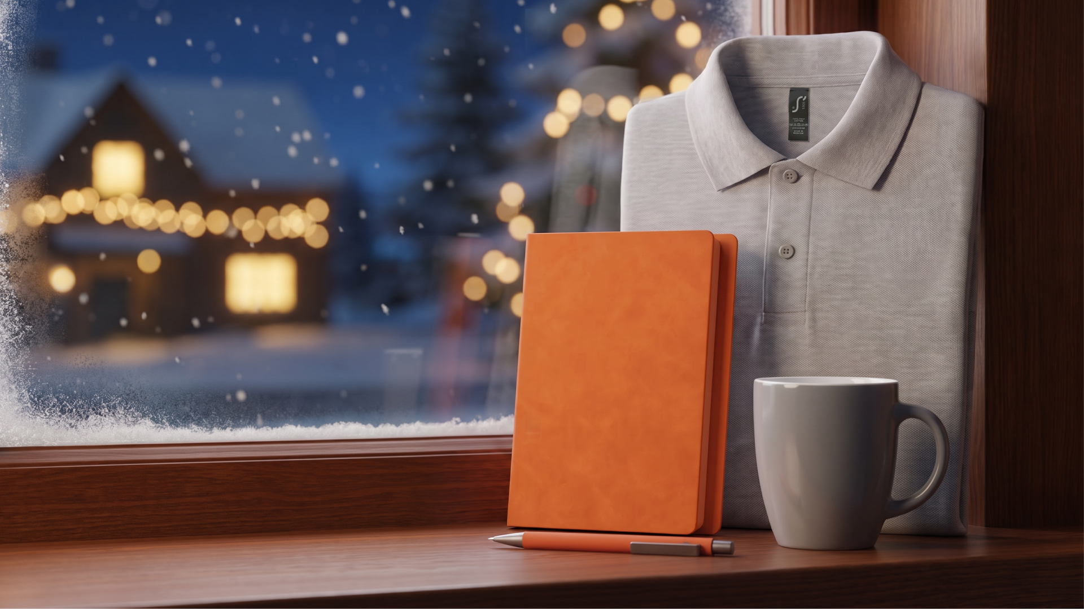
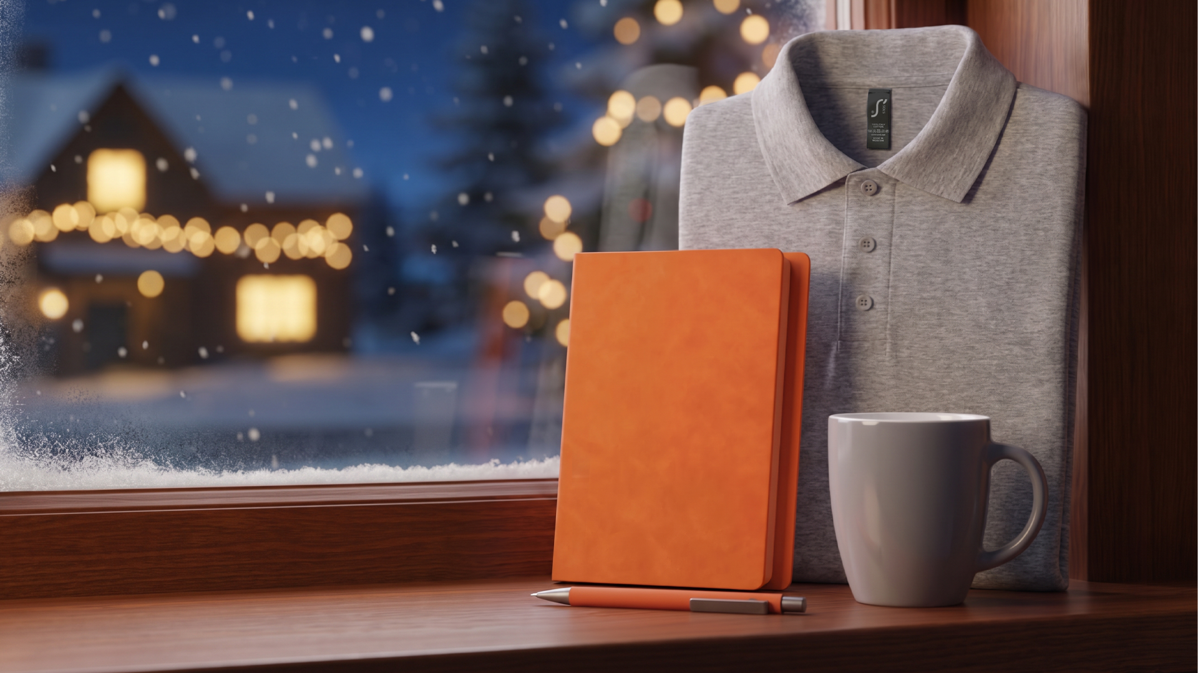
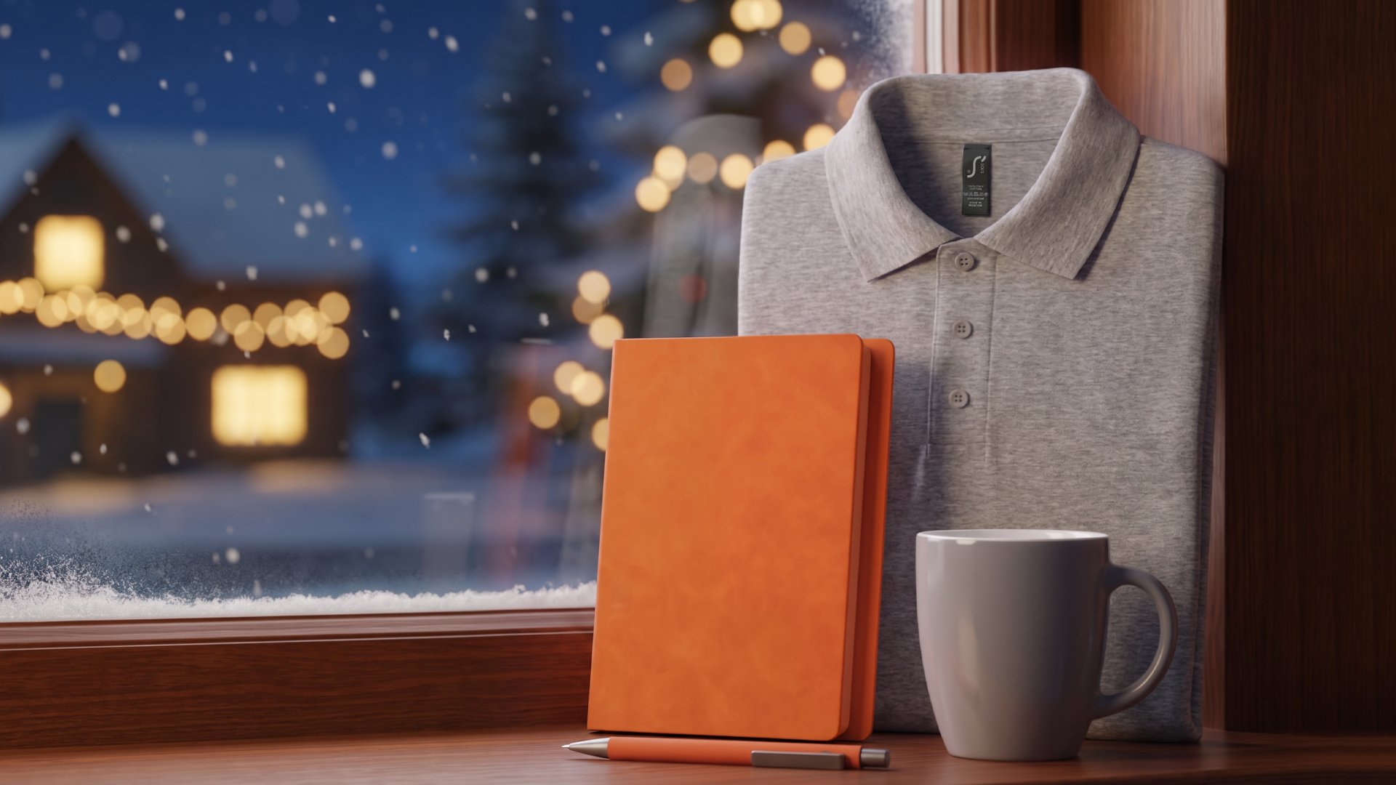
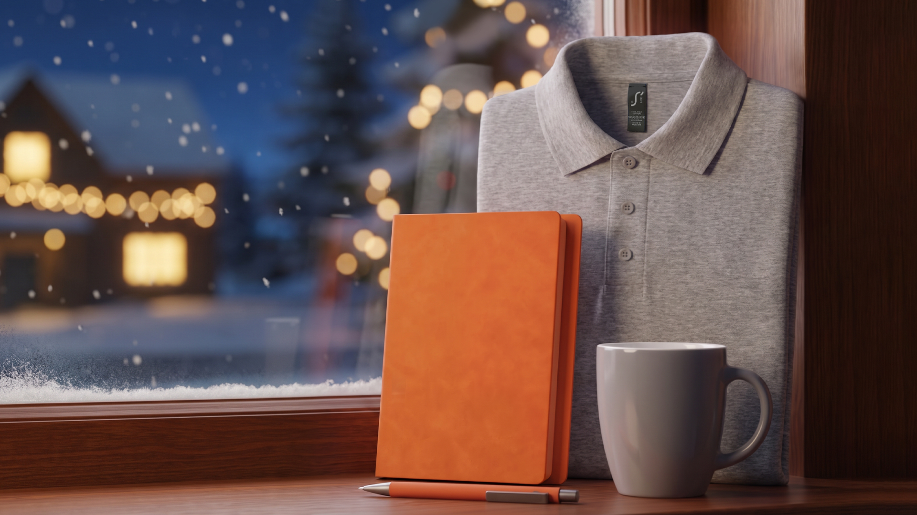








Рубашка поло мужская SUMMER II 170
711342.360
Мандариновый
акцент
Ежедневник
недатированный SOLAS с магнитом для ручки
24744/05
Оранжевые акценты среди серого
меланжа, как дольки мандарина
на зимнем столе.
Кружка ANNA
25900/30
Ручка шариковая FACTOR
40392/05/30

Slide 13

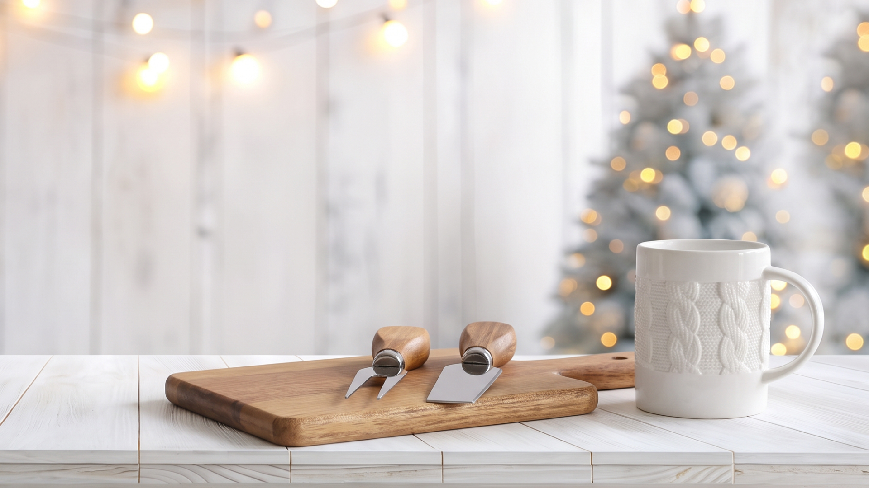



Дом, где праздник
Новогодний стол начинается с деталей.
Кружка "Sweater"
21901
Набор для сыра BRIE
33602

Slide 14
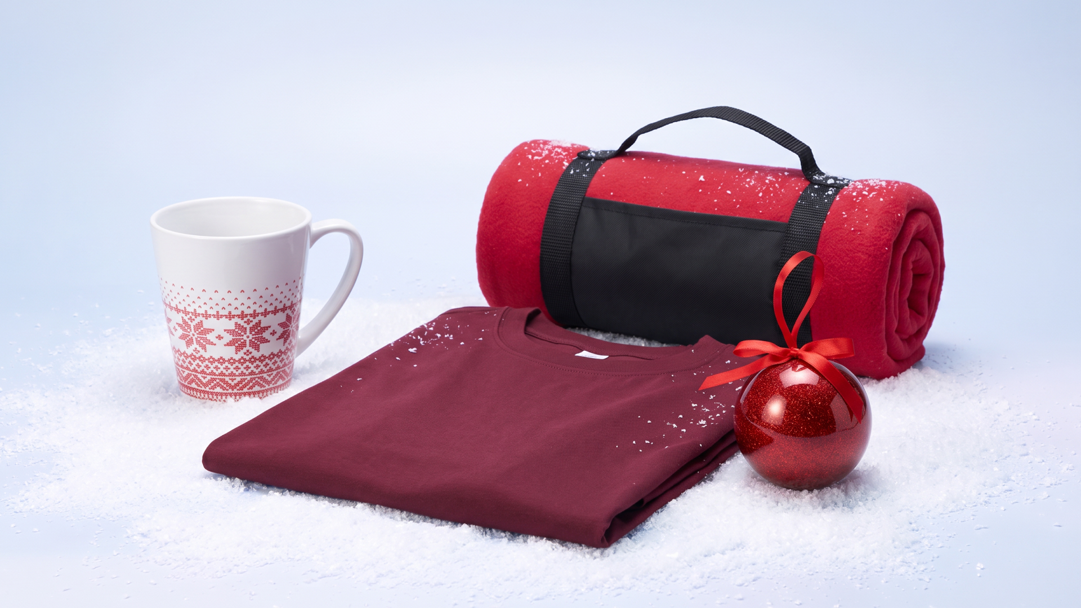
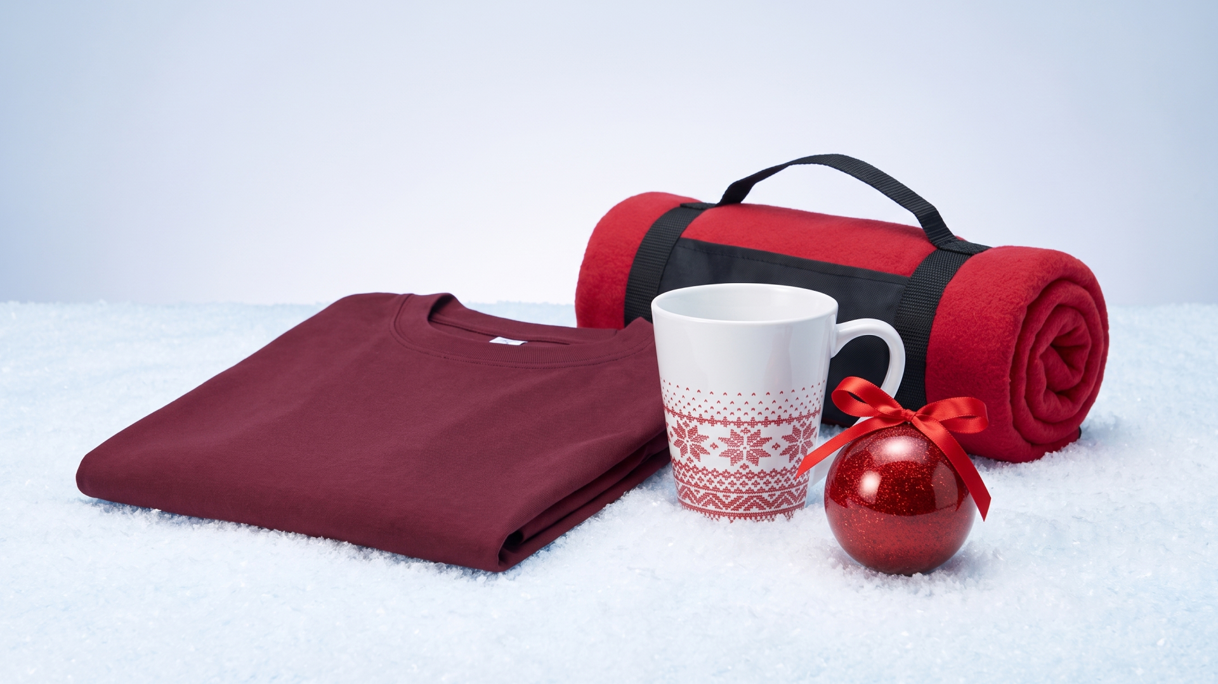
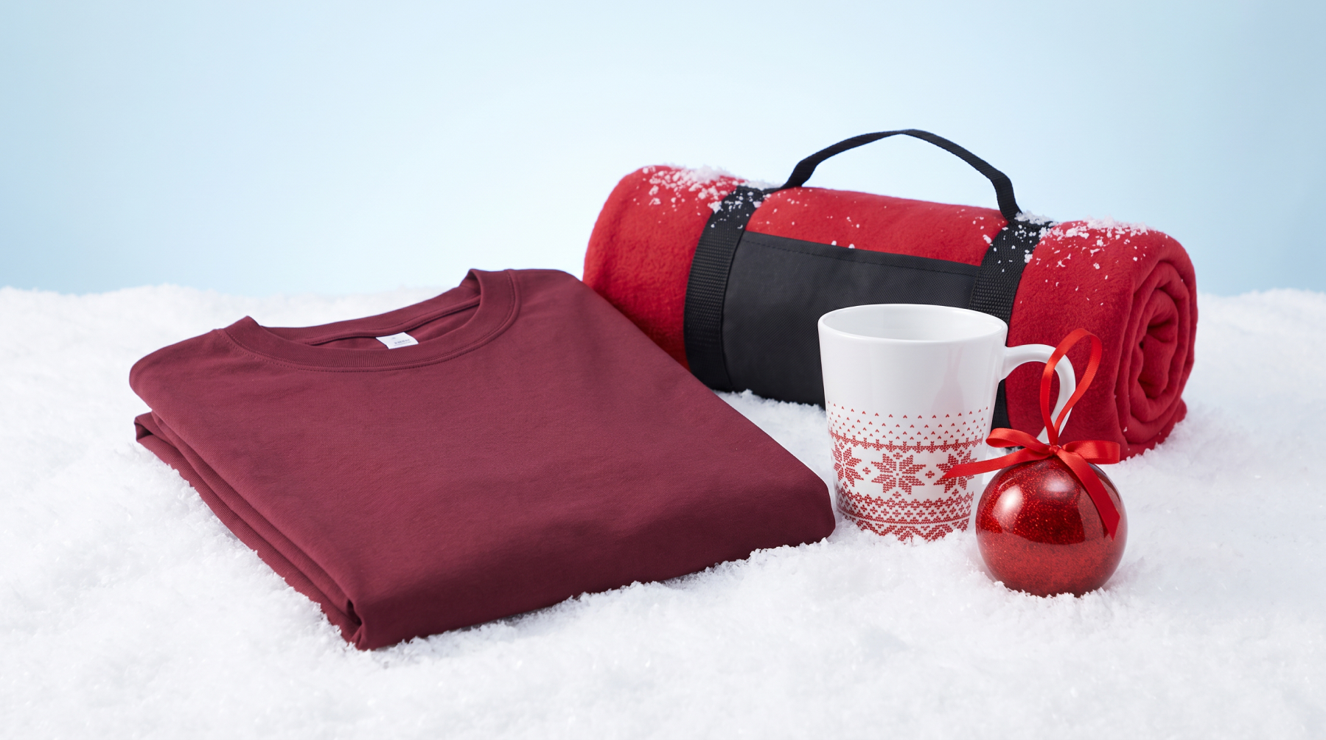






Официальный повод
замедлиться
Плед COLOR
20300/08
Короткая формула декабрьского счастья, которой хочется пользоваться.
Ёлочное украшение ПРАЗДНИК
20802/08
Футболка унисекс
оверсайз LIBRA 220
52104.170
Кружка NUGLEX
345192

Slide 15









Ежедневник недатированный FUSION
24725/12
Энергия в пауэрбанке, тепло
в шарфе: капсула заряжает
на весь год вперёд.
Универсальный аккумулятор Al 4 (4000 мАч)
37169/49
Шарф вязаный НАСВЯЗИ
24130/28
Золотой
запас тепла
Вечный карандаш P20
32811/28

Slide 16
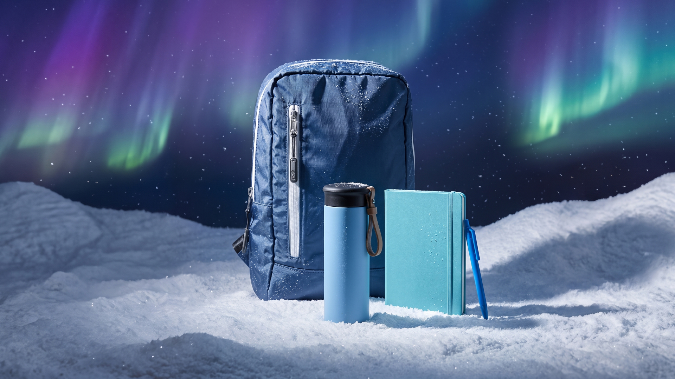
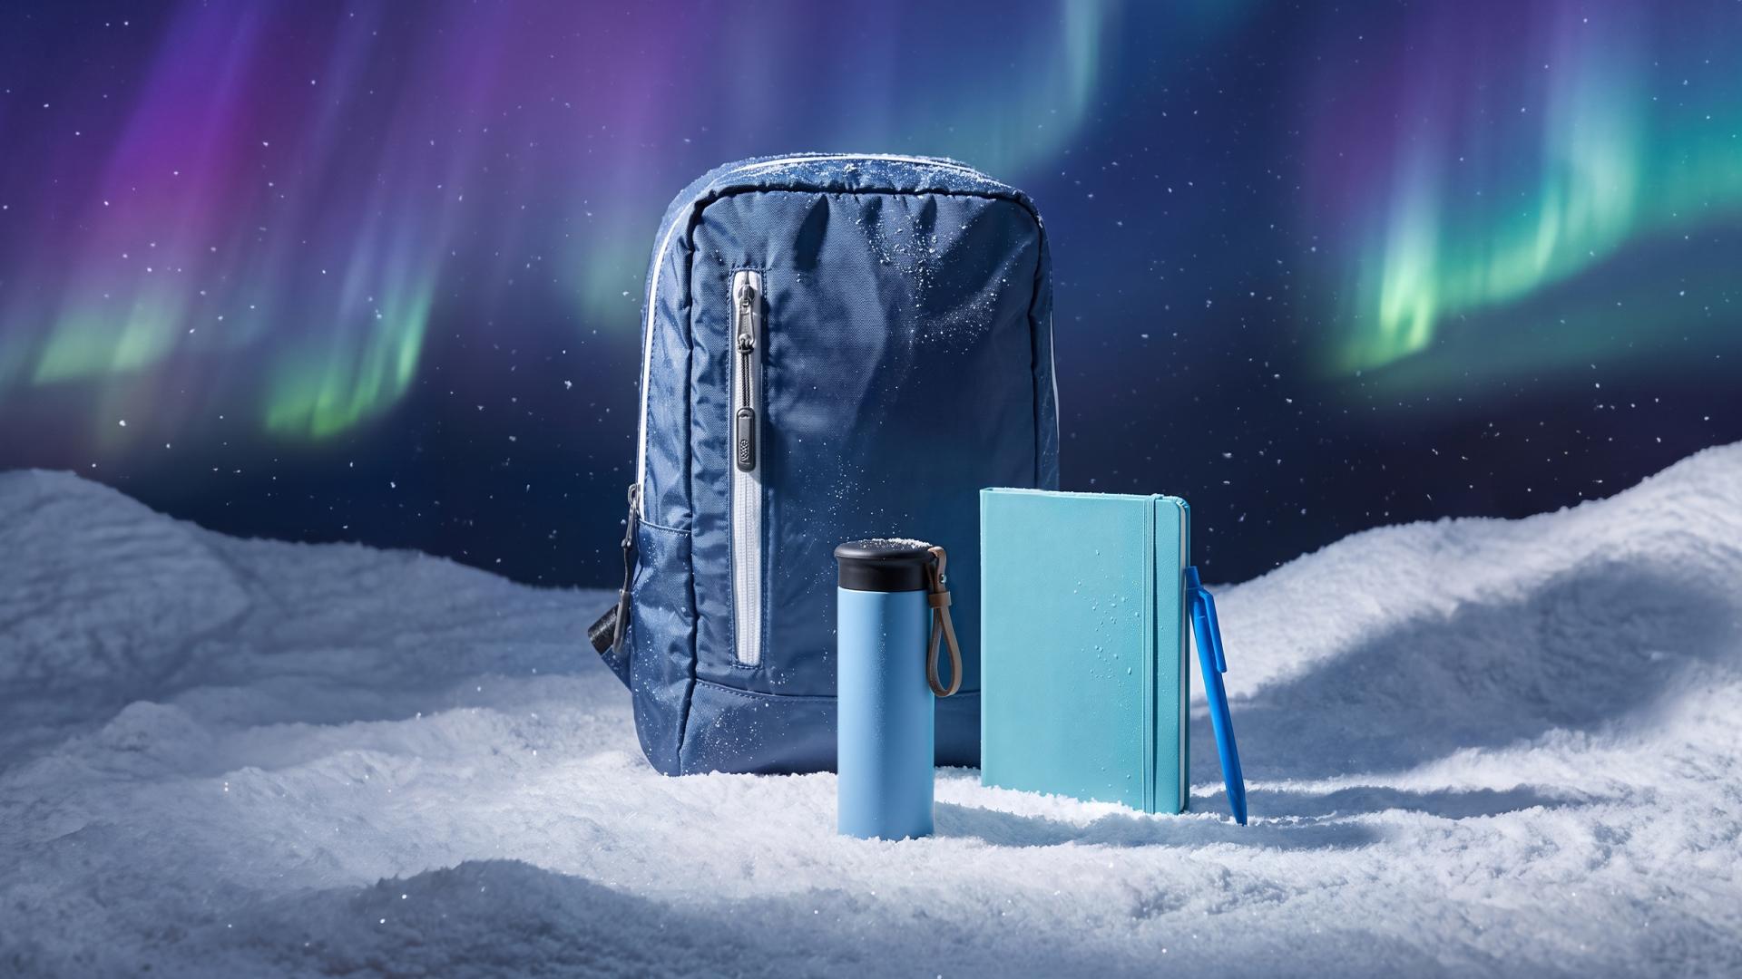
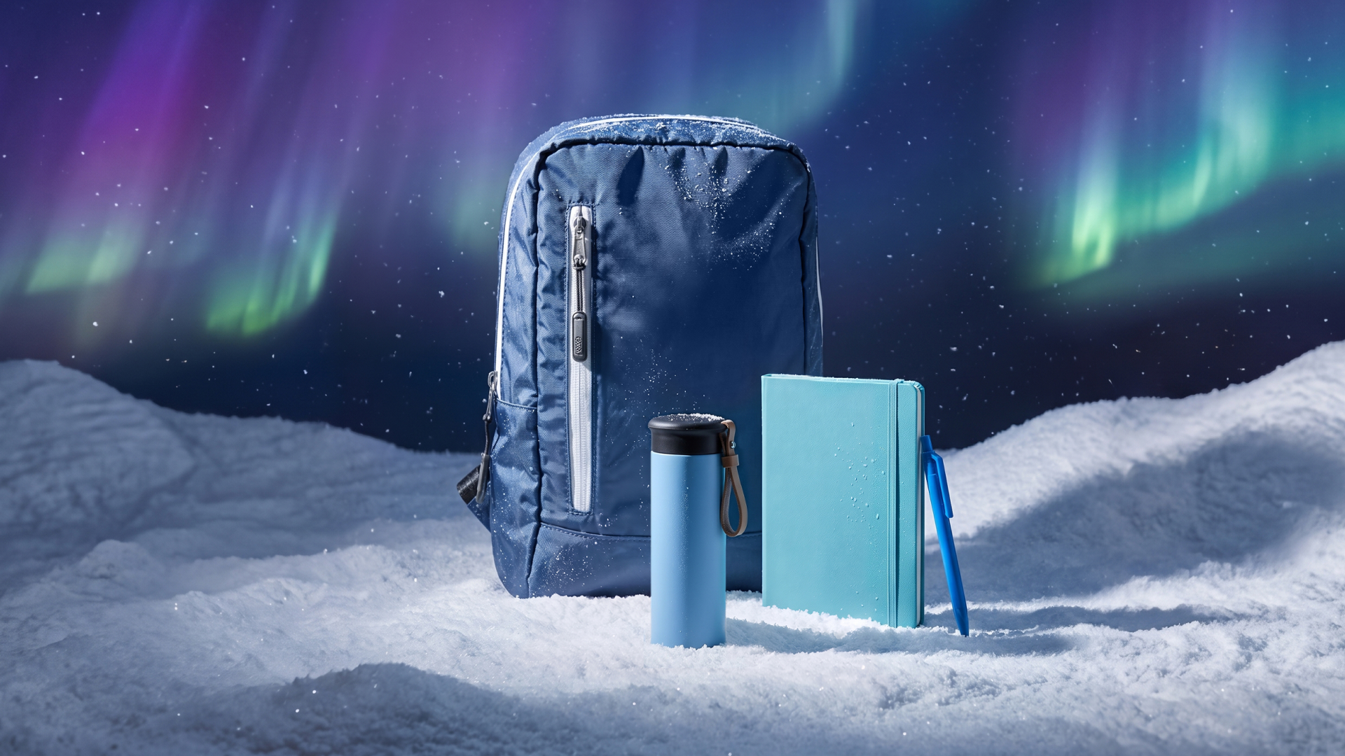
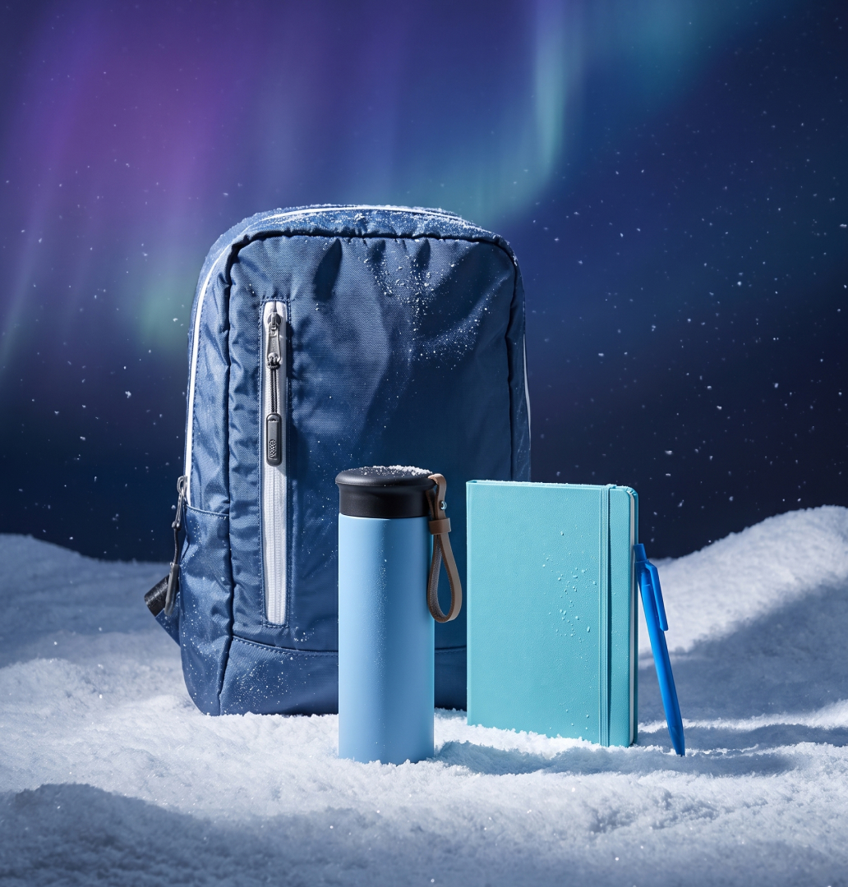









Экспедиция
Рюкзак SHINE
199013/26
«Новый год»
В путь за чудом: всё необходимое уже в рюкзаке.
Бизнес-блокнот RILY
21242/07
Ручка шариковая DOT
29506/31
Термос вакуумный STRIPE
40005/22

Slide 17
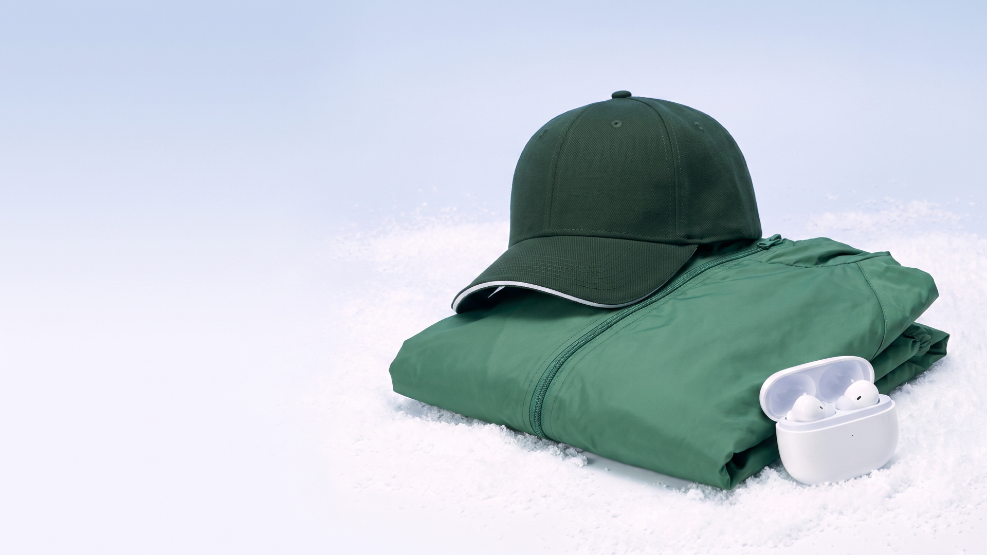






Бейсболка LIBERTY SANDWICH-S 270
25435-S.171
Своя волна
в любую погоду
Ветровка не пропускает ветер, бейсболка не пропускает плохую погоду, наушники — лишний шум: остаёшься ты и любимый плейлист.
Ветровка унисекс COLIN
52103.264
Наушники LAUD
39301/01

Slide 18
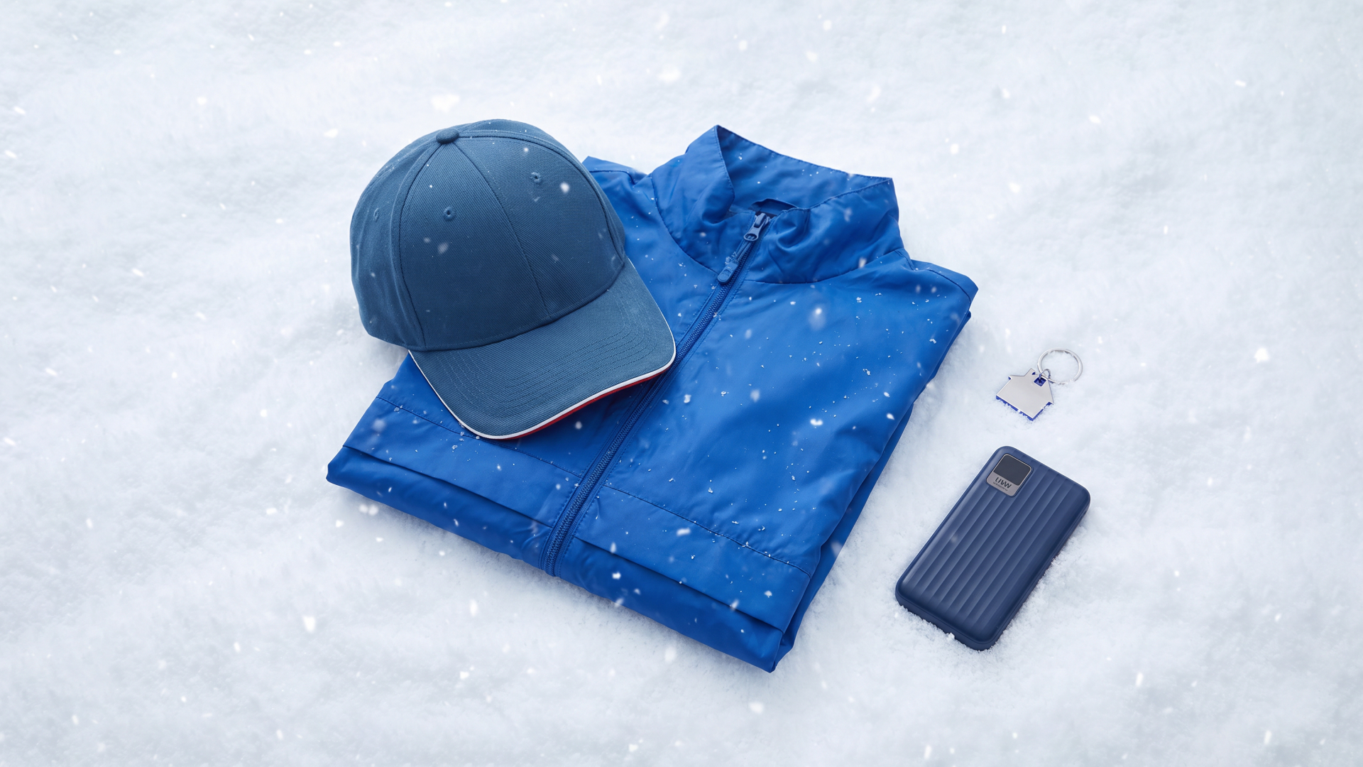
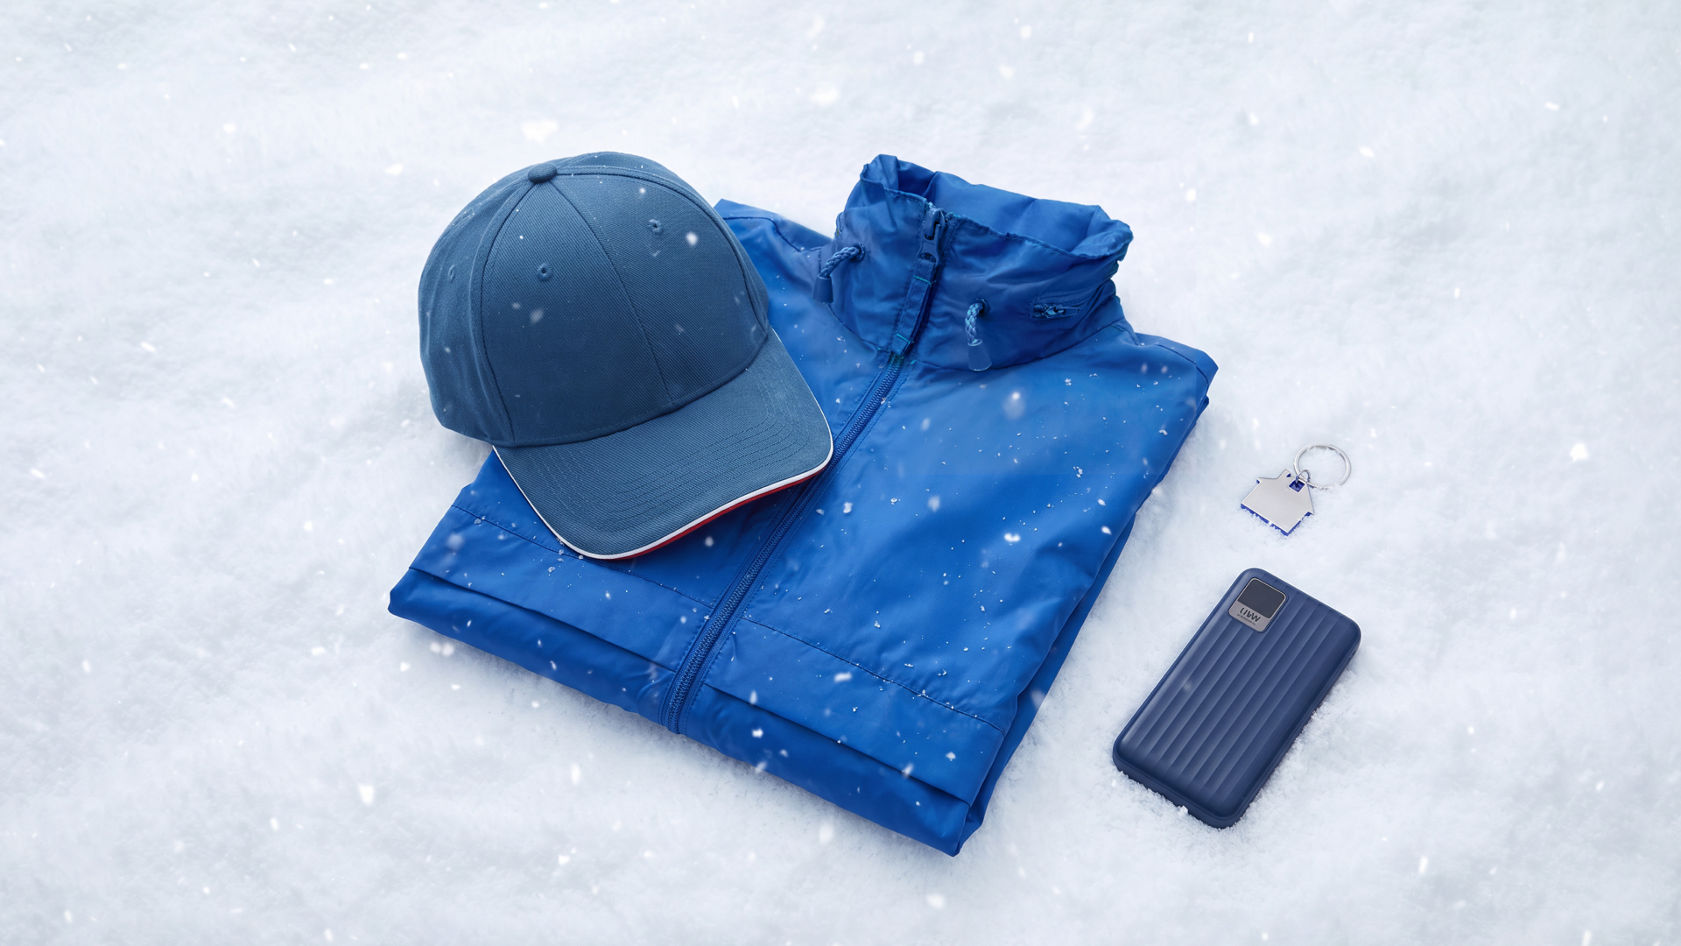
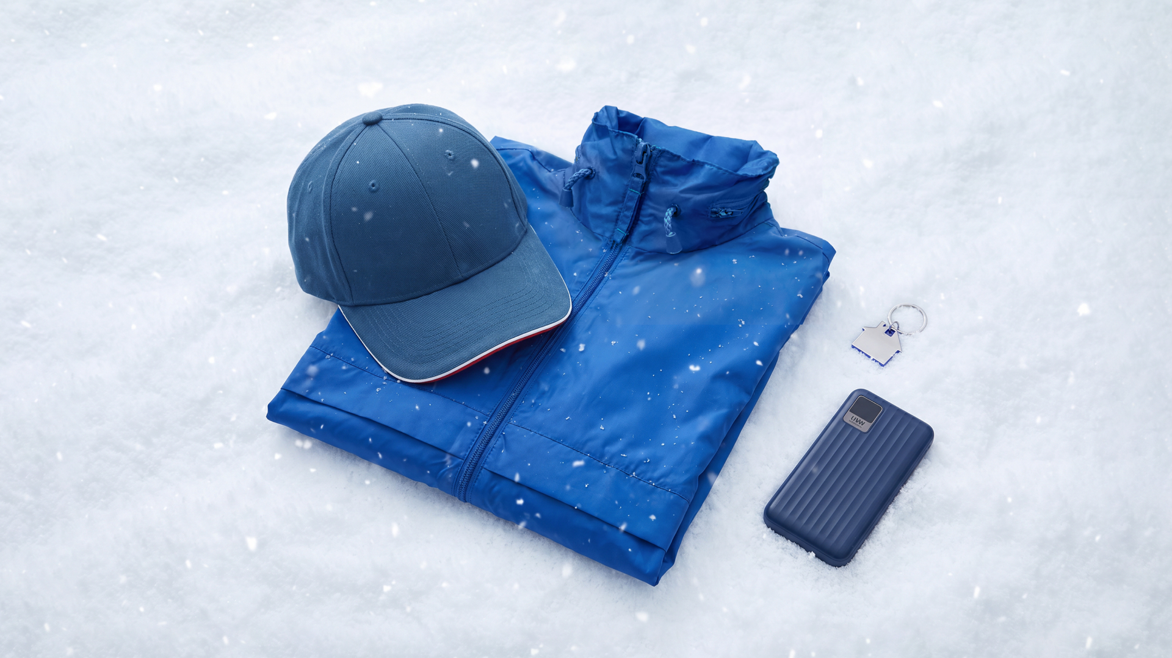
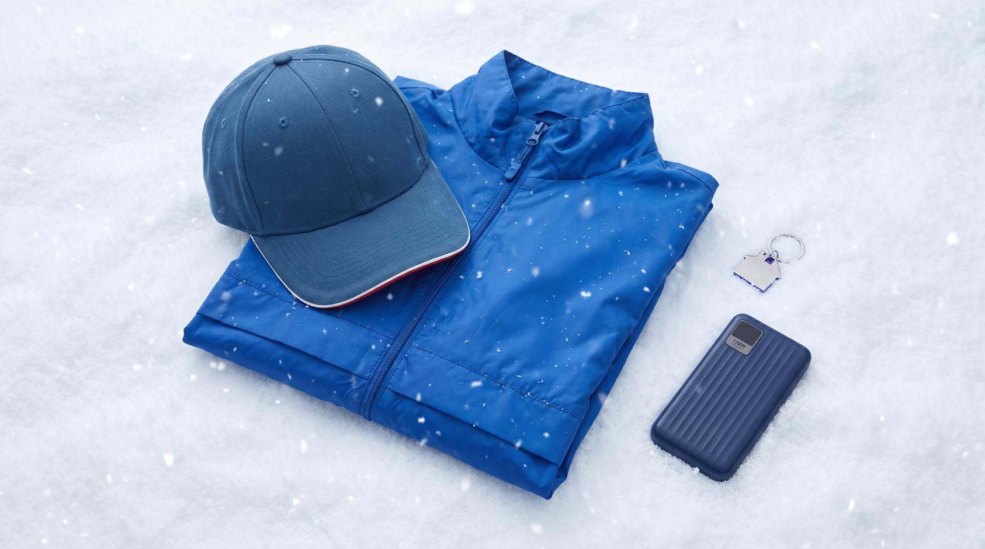






Ветровка водоотталкивающая унисекс SURF
732000.241
Всё своё —
с собой
Бейсболка PILOT PIPING SANDWICH-S
25419-S.24
Брелок TONER HAUS
50134/24
Брелок домик — напоминание, что
тебя ждут и любят, аккумулятор — чтобы тепло не заканчивалось на полпути, ветровка и бейсболка —
чтобы погода не мешала радоваться.
Универсальный аккумулятор Wave 10 (10000 мАч)
37172/25

Slide 19
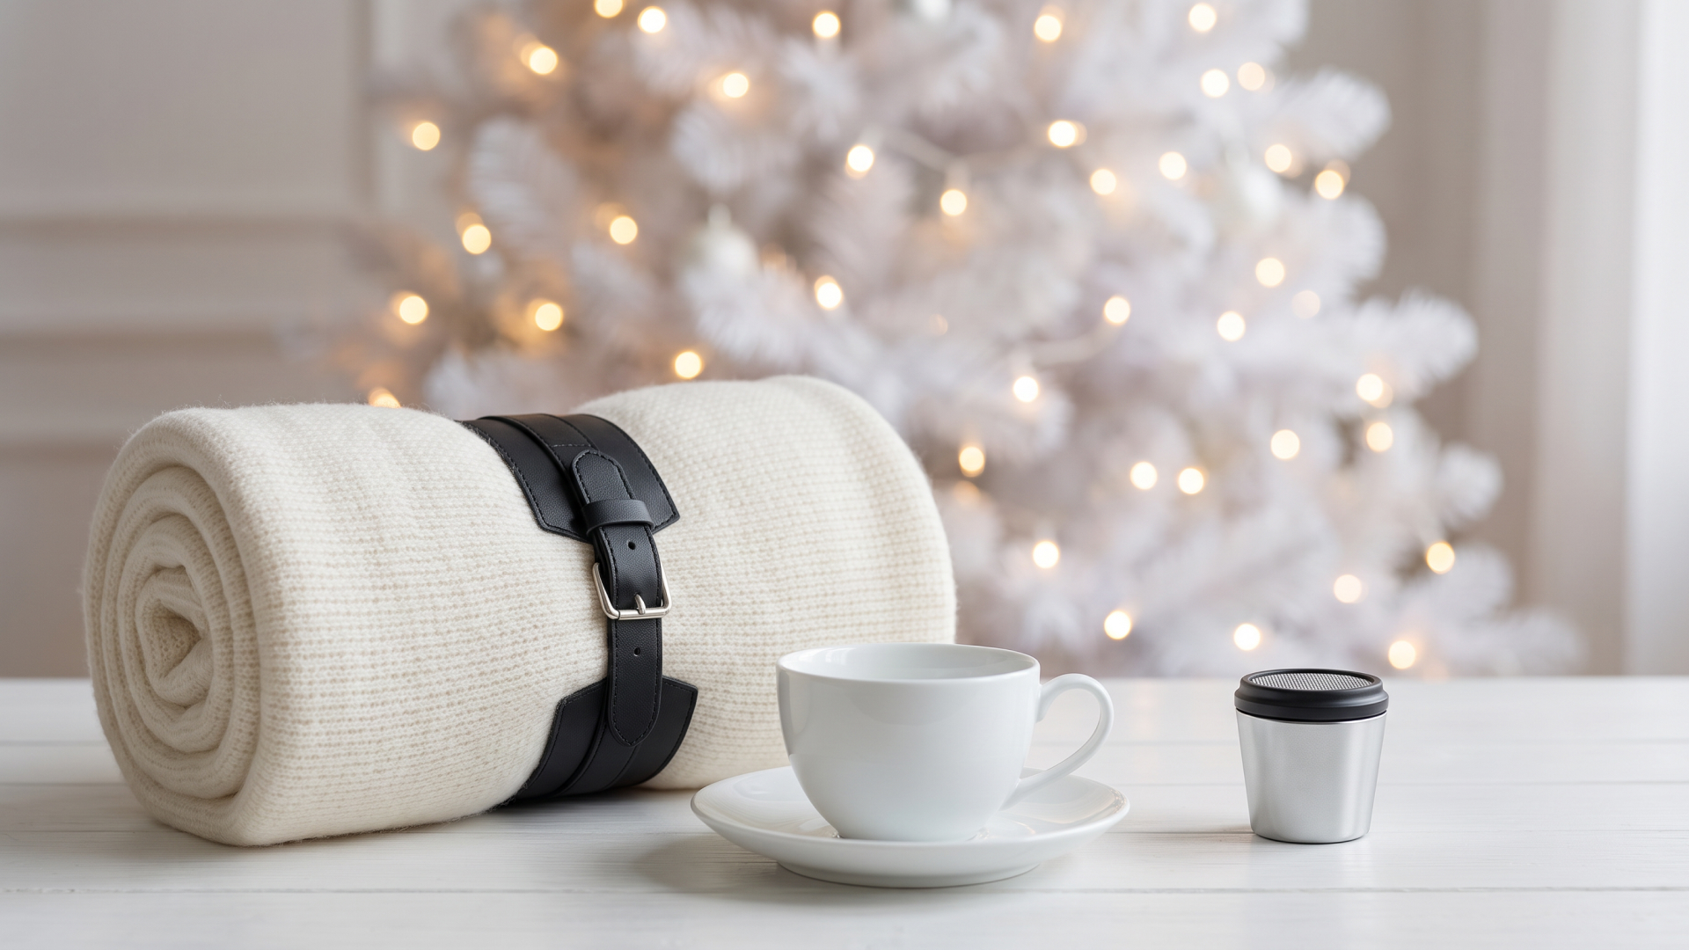






Саундтрек
к твоему кофе
Плед "Belt"
2408/01
Звук, вкус и тепло сплелись
в одном декабрьском ритуале.
Чайная пара "Классика"
13610
Портативная mini
Bluetooth-колонка
Sound Burger "Coffee"
26532/47

Slide 20
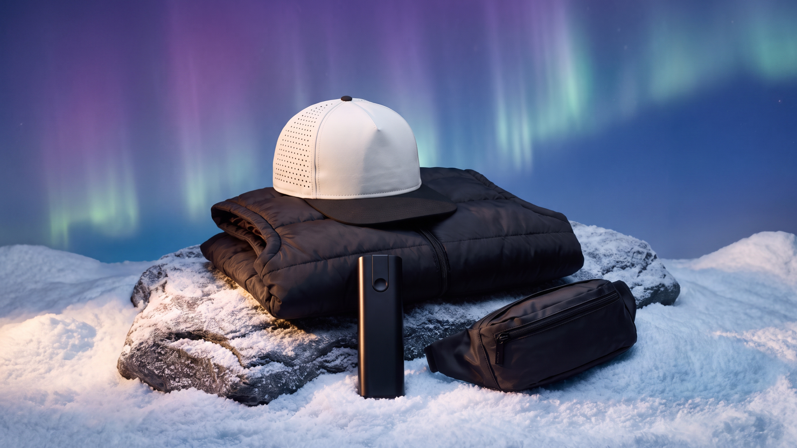





Бейсболка BANK FIVE-S
25486-S.29
Униформа
большого города
Без лишних красок,
с теплом и энергией.
Жилет мужской WARM 210T
744002.312
Сумка на пояс SIN
971401/35
Комплект аксессуаров SMARTKIT
39200/35

Slide 21


Новинки к 2027
от
*поступление уточнять на сайте: happygifts.ru

Slide 22







Ежедневник недатированный RIFF
24749/08
Ежедневник недатированный DENIM
24747/25
Бизнес-блокнот AURI
21244/49
Календарь настольный на 2 года
9562

Slide 23






Универсальный аккумулятор QUART 10 (10000мАч)
37185/01
Универсальный аккумулятор LAN 10 (10000мАч)
37190/47
Мини-колонка AQUASOUND
39204/35
Колонка GRID 5 портативная
39201/29

Slide 24








Универсальный аккумулятор EMBER 10 (10000мАч)
37186/25
Универсальный аккумулятор ZAP 10 (10000мАч)
37181/08
Универсальный аккумулятор MAGIX Pro 5 (5000мАч)
37188/35
Универсальный аккумулятор MAGIX Ultra 5 (5000мАч)
37183/47

Slide 25







Чехол для карт LUMA
19729/15
Чехол для карт LUMA
19731/15
Чехол для карт LUMA
19732/15
Пуллер-ремувка INTRO
978073/30

Slide 26





Шарф-снуд CHAMPION
51104/241
Плед COLOR
20300/35
Плед PLAIN
20303/10
Перчатки TRAIL
51102.241

Slide 27







Рюкзак-мешок "Shift"
9287/01
Термосумка "KEEP"
4046/29
Термокружка DENI
28003/35

Slide 28






Кружка MINCE
13704/01
Кружка MEILI
13701/01
Чайная пара GRACE
13702/01
Кружка
GRACE
13703/01
Чайная пара MEILI в упаковке
13700/01

Slide 29






Кружка GLEAM
26713/08
Кружка RINA
26712/03
Кружка ANITA
26709/15
Кружка KIARA
26706/24

Slide 30









Бутылка SHADE
40323/35/03
Бутылка FLOW
40331/15
Бутылка TINT
40321/08
Термос ENERGY
40327/01
Бутылка MIST
40326/24

Slide 31








Ланч-бокс HANDY
29720/30
Ланч-бокс BIEN
29724/29
Ланч-бокс
HARVY
29723
Ланч-бокс WHEAT
29721
Ланч-бокс GRAIN
29722

Slide 32






ПРОДУМАННЫЙ,
НУЖНЫЙ ПОДАРОК
— это забота в деталях
и уважение, из которых
РОЖДАЕТСЯ ПАРТНЁРСТВО.
+ 7 (800) 200-36-90
happygifts.ru

